Slide 1

超星数字资源的获取和利用
超星集团：彭园园

Slide 2
从入门到精通
信息检索方法与步骤

Slide 3
一、 常用文献检索方法

Slide 4
  （1）顺查法
  利用文献检索工具按时间顺序由远及近地进行文献信息检索的方法。
  如对某课题进行文献检索，可从它最初年代取得的成就开始，按时间的先后顺序，逐年往近期查找。
  采用顺查法检索文献，基本上可以反映某项目(课题或学科)发展的全貌，能得到较高的查全率和查准率，但费时费力检索效率低。
  一般是新开课题、较大课题和申请专利查新时采用这种方法检索文献。

Slide 5
(2)倒查法
利用文献检索工具按时间顺序由近及远地进行文献信息检索的方法。
倒查法与顺查法相反，适用于一些原始创新的课题或有新内容的课题，重点是查找近期文献，查找文献时效率高，可以保证文献的新颖性，但容易遗漏有用的文献而影响查全率。

Slide 6
（3）抽查法
针对学科发展的高峰期，选取一定时间段进行查找的方法。
这是利用学科的波浪式发展特点查找文献的一种方法。当学科处于兴旺发展时期，科技成果和发表的文献一般也很多，对这时期文献进行抽查，就能获得较多的文献资料。
抽查法针对性强，节省时间，但必须是能把握该学科的兴旺发展时期才能使用，否则会影响查准率。

Slide 7
(4)追溯法
亦称引文法、扩展法，是指利用已知文献后所附的参考文献入手，逐一追查原文，再从此原文后所附的参考文献逐一查找下去，直到获得满意的结果。
一般在已掌握相同或相关内容的主要文献的条件下，或在检索工具不完整时，可以采用追溯法借以获得相关文献。所依据的主要文献最好是经选择的高质量的专著和论文，获得更有用的文献而提高检索效果。
采用追溯法也会因“参考文献”的局限性会产生漏检而影响文献的查全率。

Slide 8
(5)综合法
亦称循环法、交替法、分段法，是上述方法相结合使用的方法。
先采用顺查法、倒查法和抽查法，利用检索工具查找出一批相关文献；然后采用追溯法，利用所附的“参考文献”，分期分段、逐次地追溯查找相关文献。
综合法可取长补短，不断扩大检索范围，直到满足检索要求为止，可以查得较为全面而准确的文献，检索效率高，是实际中采用较多的方法。

Slide 9

二、文献检索步骤
1
分析问题，明确文献需求
2
选择检索工具
3
确定检索途径和检索词，构造检索式
4
调整检索策略
5
根据文献线索，获取全文

Slide 10
1.分析问题，明确文献需求
需要解决什么问题或课题所属学科范围
需要什么类型的文献信息？
文献信息量多大才能满足需要？
确定文献检索的年代范围
……
是整个检索过程中是准备阶段，问题分析得越准确，检索的效果便越好。
/40

Slide 11
例1:课题“改革开放以来我国高校课程改革研究”
分析：本课题研究的是改革开放后的高校课程改革问题，旨在为研究中国改革开放后的高校课程改革的起因、沿革、现状、影响及相关课改理论等问题.
所需文献信息基本要求：
时间： 改革开放后即1978年后的文献资料
地域范围：中国
内容：a 高校课程改革的起因
b 高校课程改革的沿革
c 高校课程改革的影响
d 高校课程现状及发展趋势
e 高校课程改革课改理论
………
文献类型：期刊、图书、报纸、政府出版物等

Slide 12
2.选择文献检索工具
选择时应从本单位本地区现有检索工具的实际情况出发选择检索工具，同时，要确定利用哪些检索工具，以哪种检索工具为重点来查找文献。
检索工具的选择是检索信息的前提，只有选对了检索工具才能进行具体的检索步骤的实施，检索时应根据课题包含的内容来选择检索的网站及数据库，选择恰当与否，直接影响检索效果。
具体来说要考虑到以下几个方面的因素：
a.检索工具报道文献的学科专业范围是否对口。
b.检索工具所报道的文献类型。
c.检索工具所收录文献的语种。
d.检索工具提供的检索途径。

Slide 13
以超星资源为例子
带大家了解几个常见的文献检索网站

Slide 14
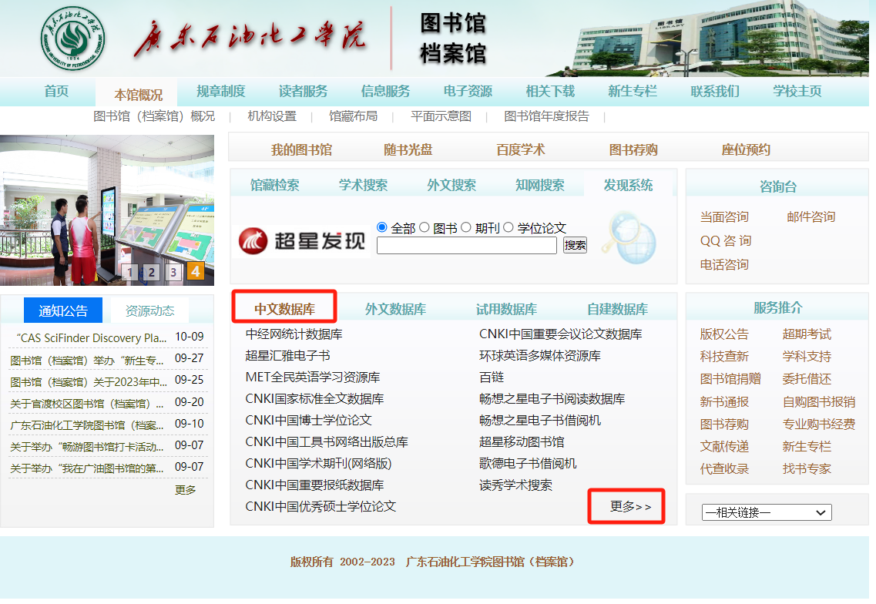
登录图书馆首页
点击数据库：
中文数据库
更多
Notes:
那么我们如何通过图书馆来解疑答惑呢，首先进入图书馆的首页，

Slide 15
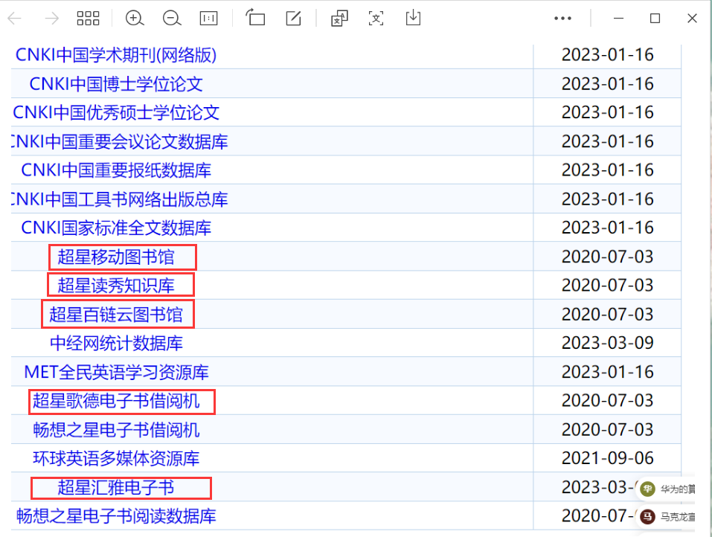
读秀学术搜索
百链云图书馆
超星汇雅电子书
超星移动图书馆
歌德电子书借阅机

Slide 16


一、汇 雅 电 子 书
图 书 馆 电 子 馆 藏 基 本 书 库
经典文库 · 海量图书· 作者授权
Notes:
汇雅电子书：一个资源丰富、版权无忧的数字化阅读平台。拥有135万余种图书

Slide 17
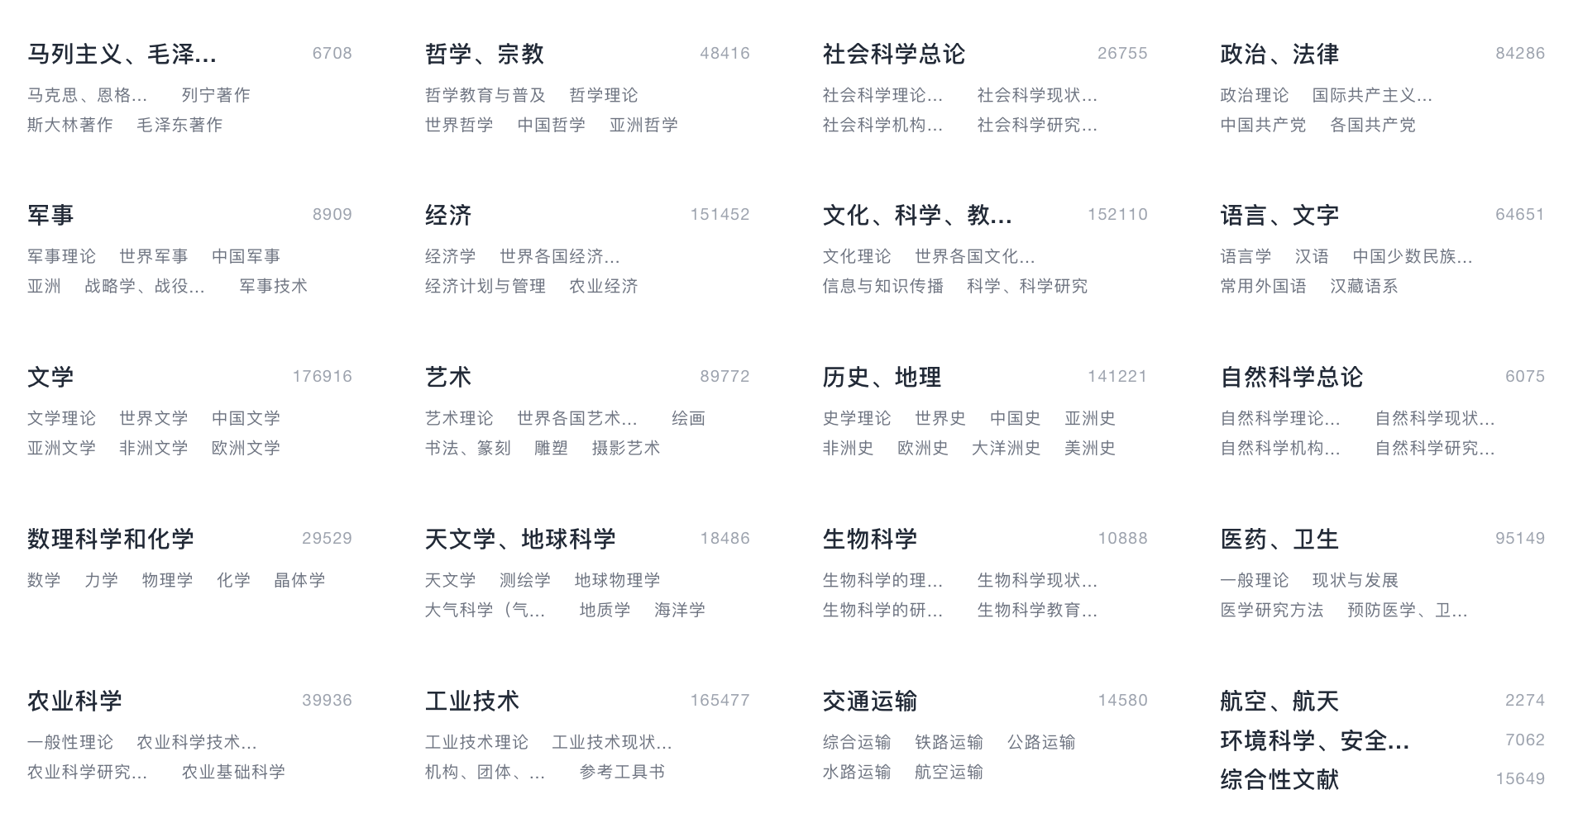
海量，是馆藏的基本要求
135万+种电子图书
电子书计馆藏，保障基本馆藏
Notes:
海量低价是在图书馆尤其我们中小图书馆，经费有限情况下，保障基本馆藏和人人有其书的前提条件；汇雅电子书收录135万种电子图书，是目前最大的中文电子书数据库（之一），单册书年使用费低至0.1元，尤其目前电子书计馆藏的政策，可以快速补充图书馆馆藏资源，保障基础馆藏，缓解纸质书经费及空间存储的压力。

Slide 18
汇雅电子图书的使用和获取方式

Slide 19
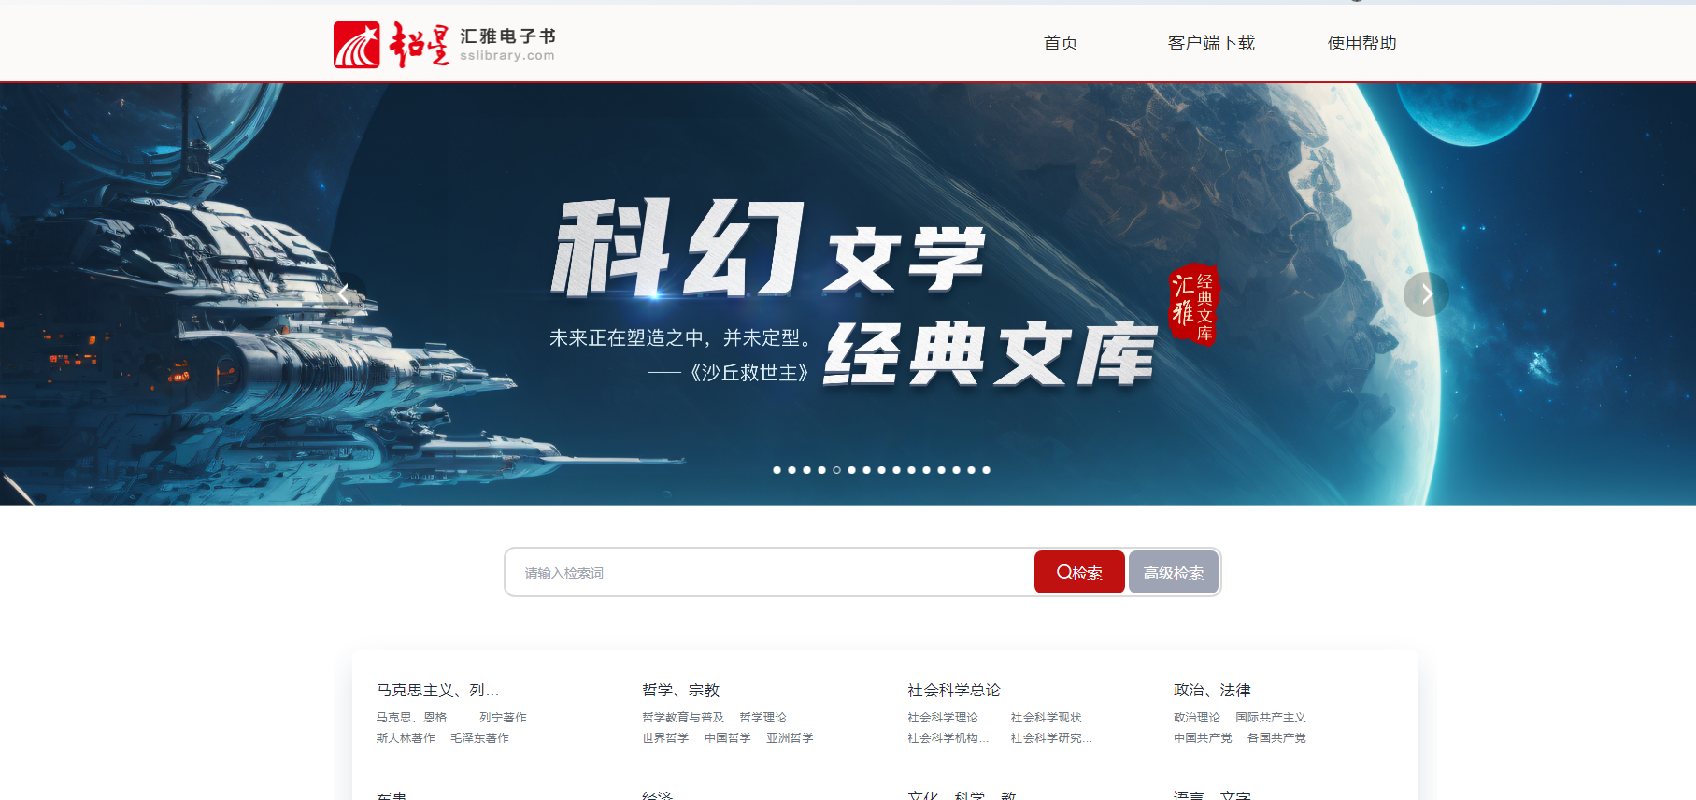

Slide 20
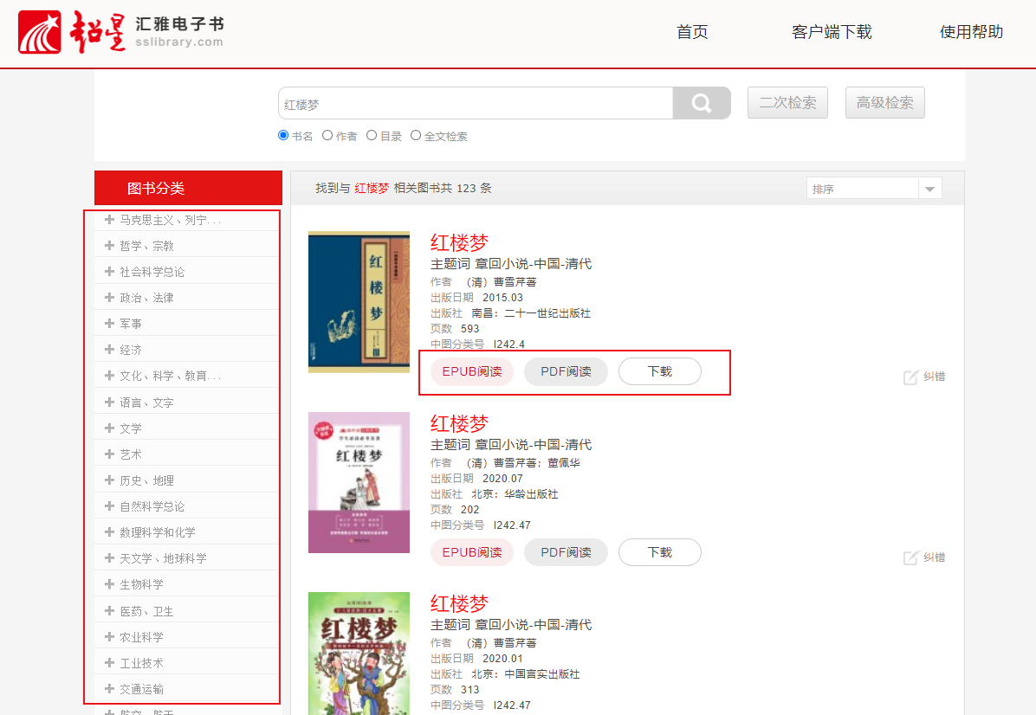
三种阅读方式

Slide 21
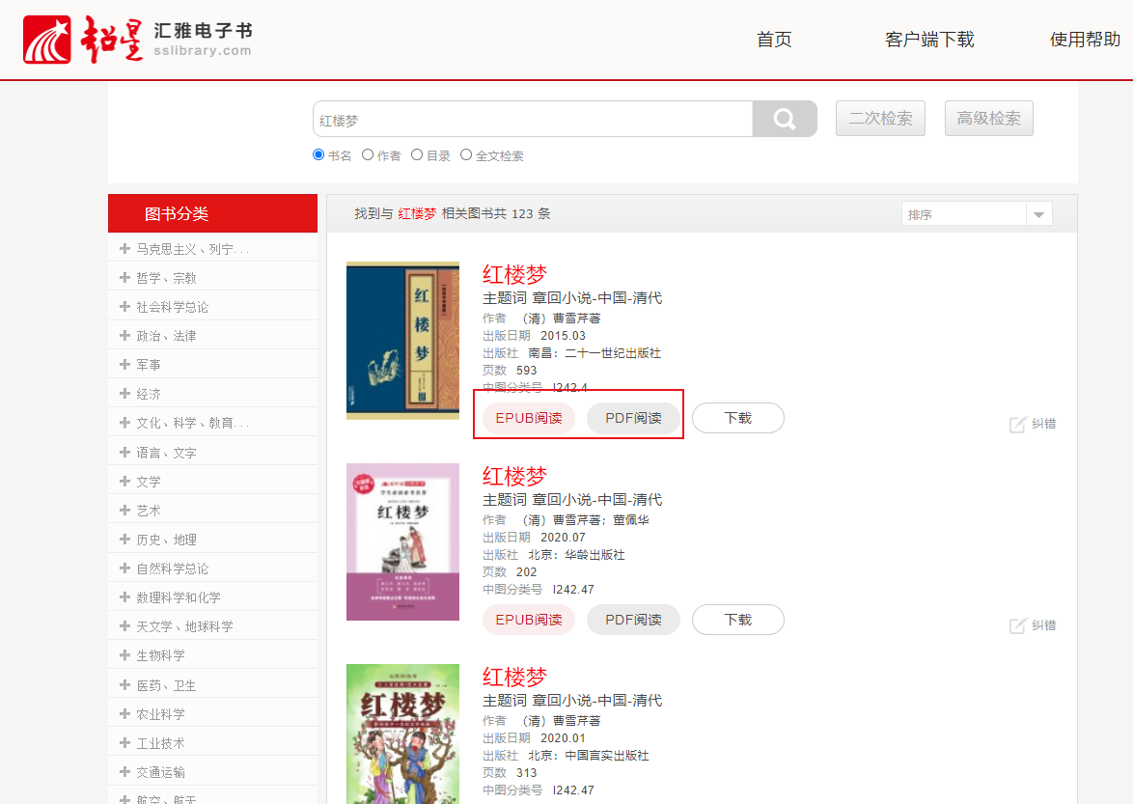
直接阅读

Slide 22
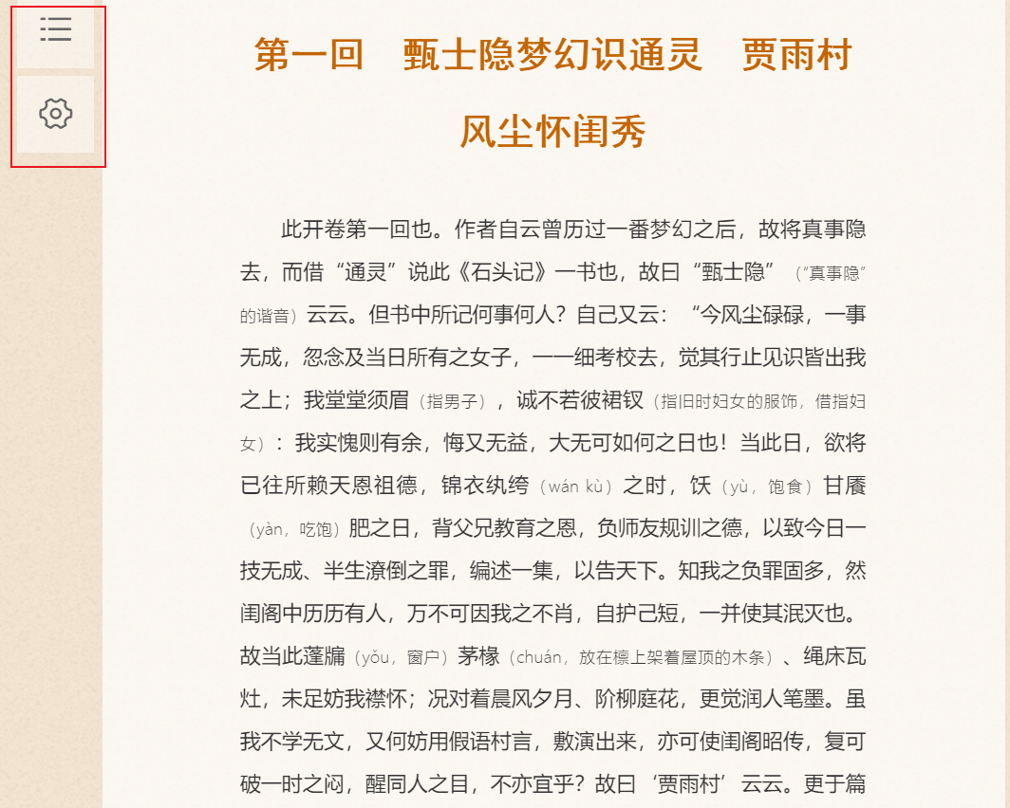
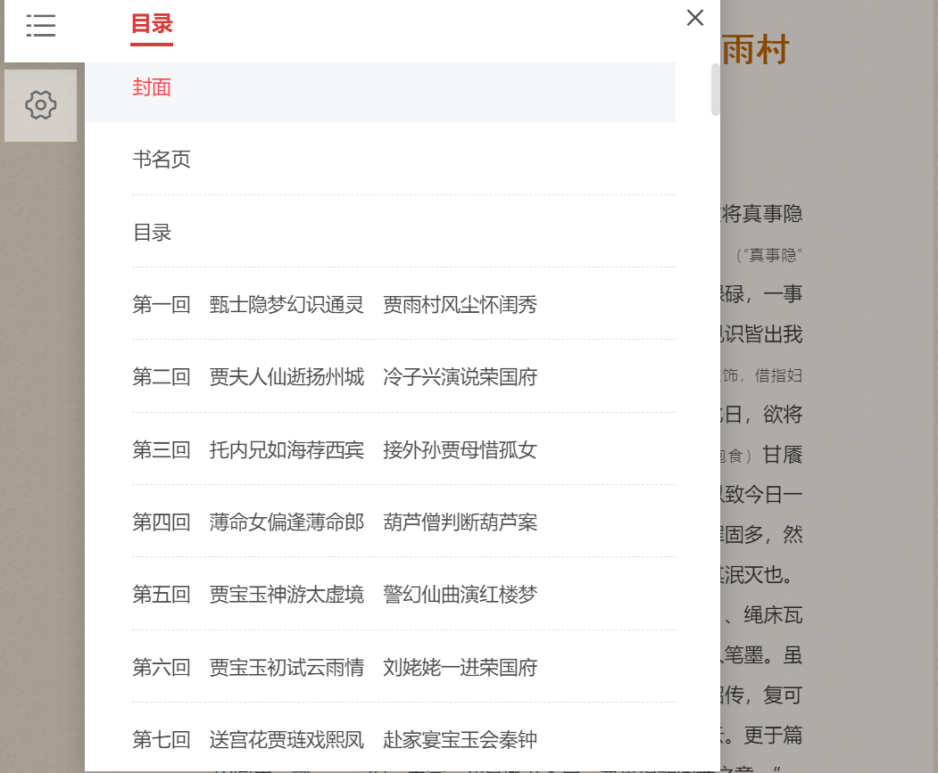
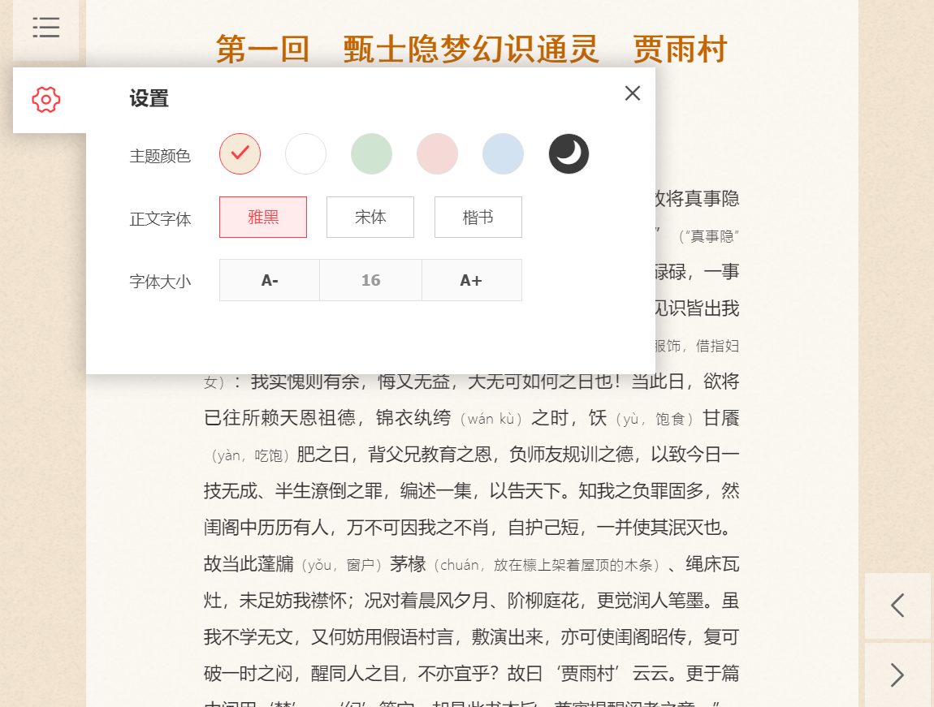
查看目录和设置

Slide 23
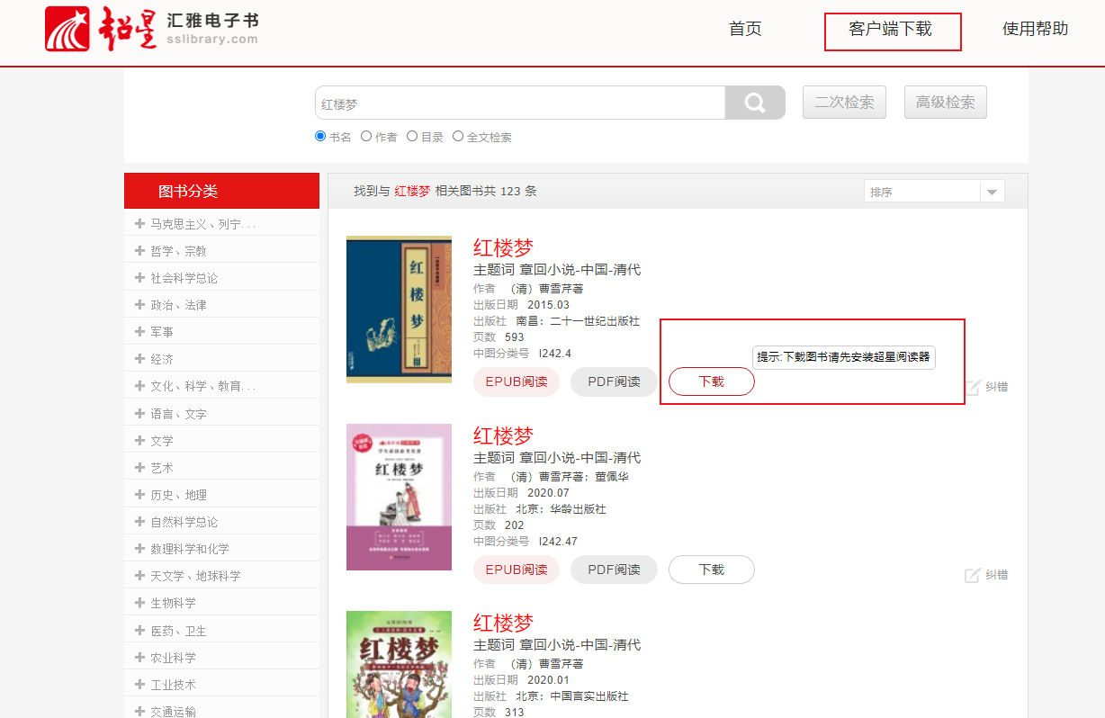
阅读器下载

Slide 24
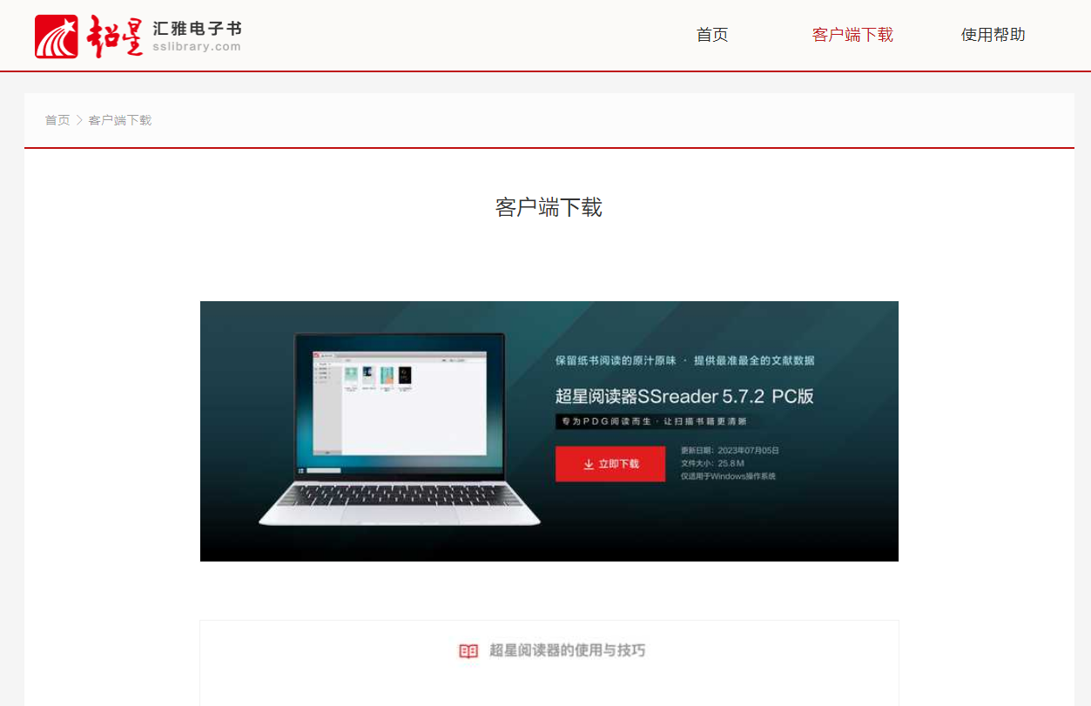

Slide 25
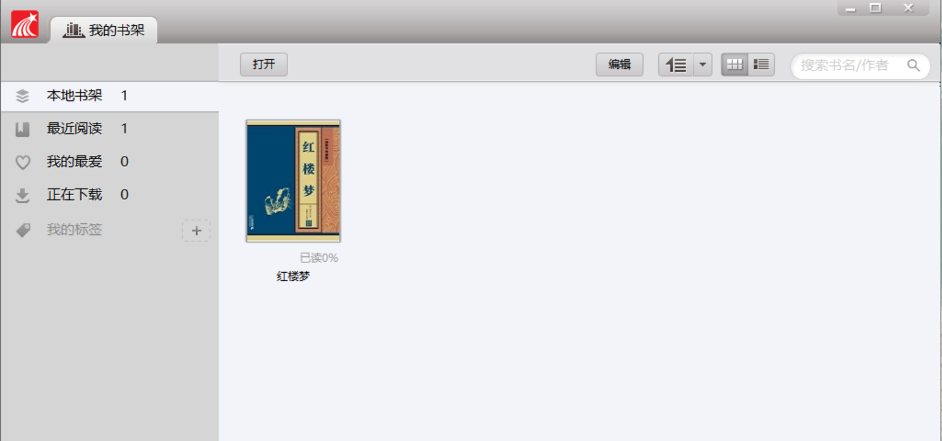

Slide 26
提供各类不同主题图书

Slide 27
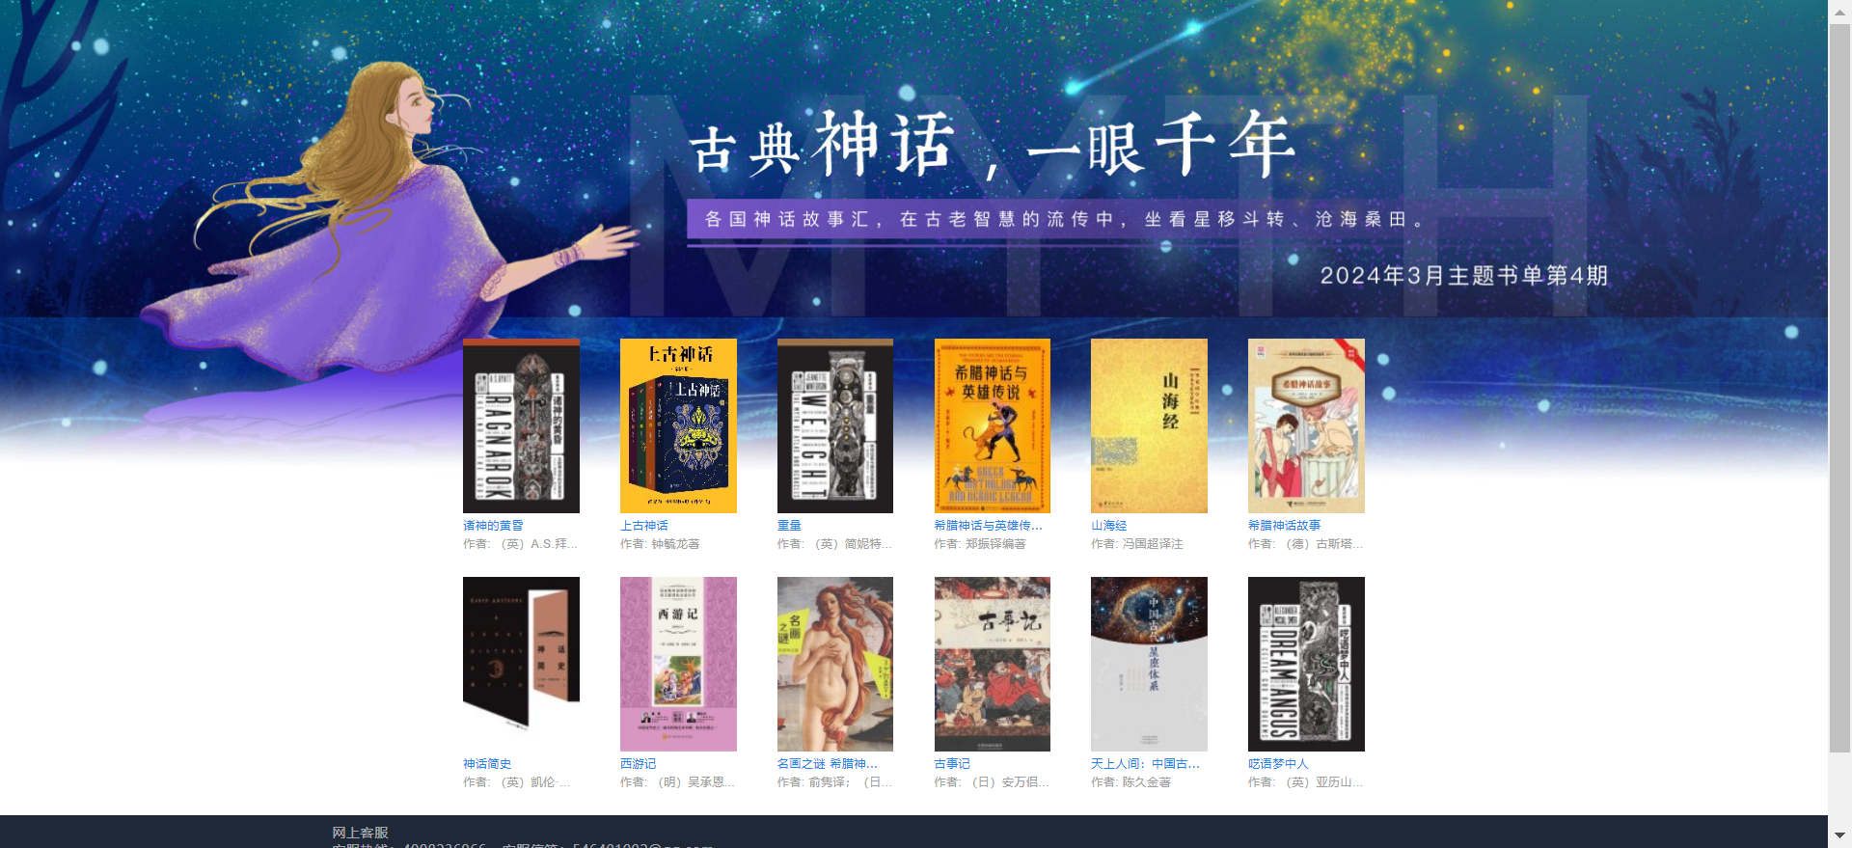

Slide 28
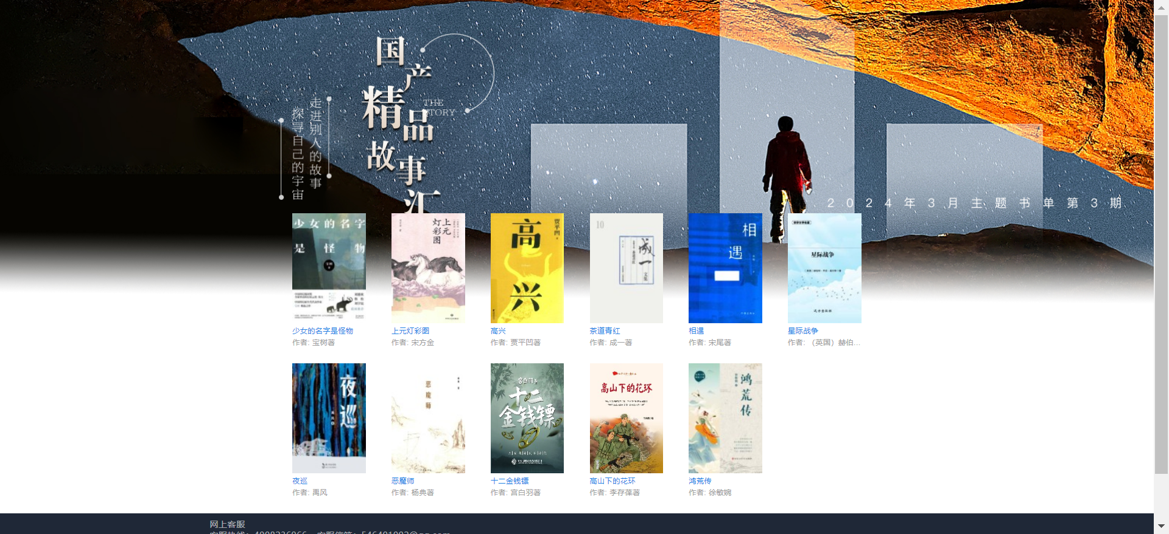

Slide 29
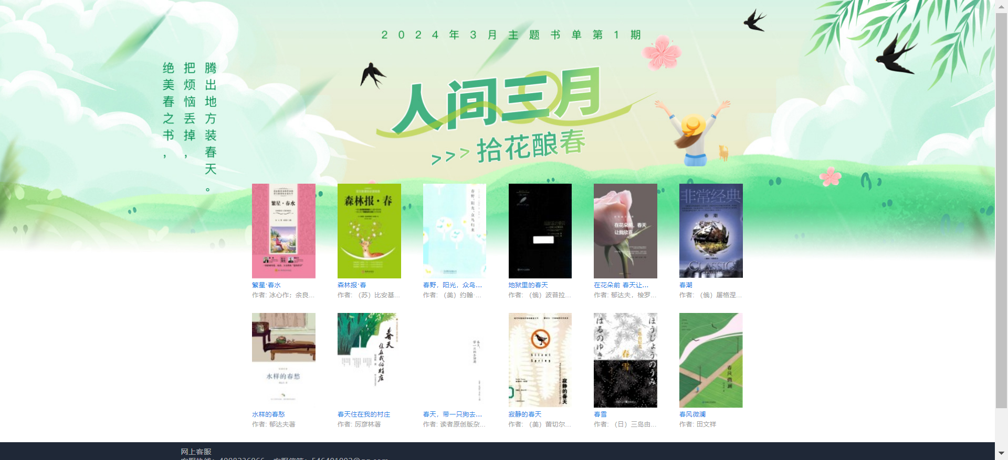

Slide 30
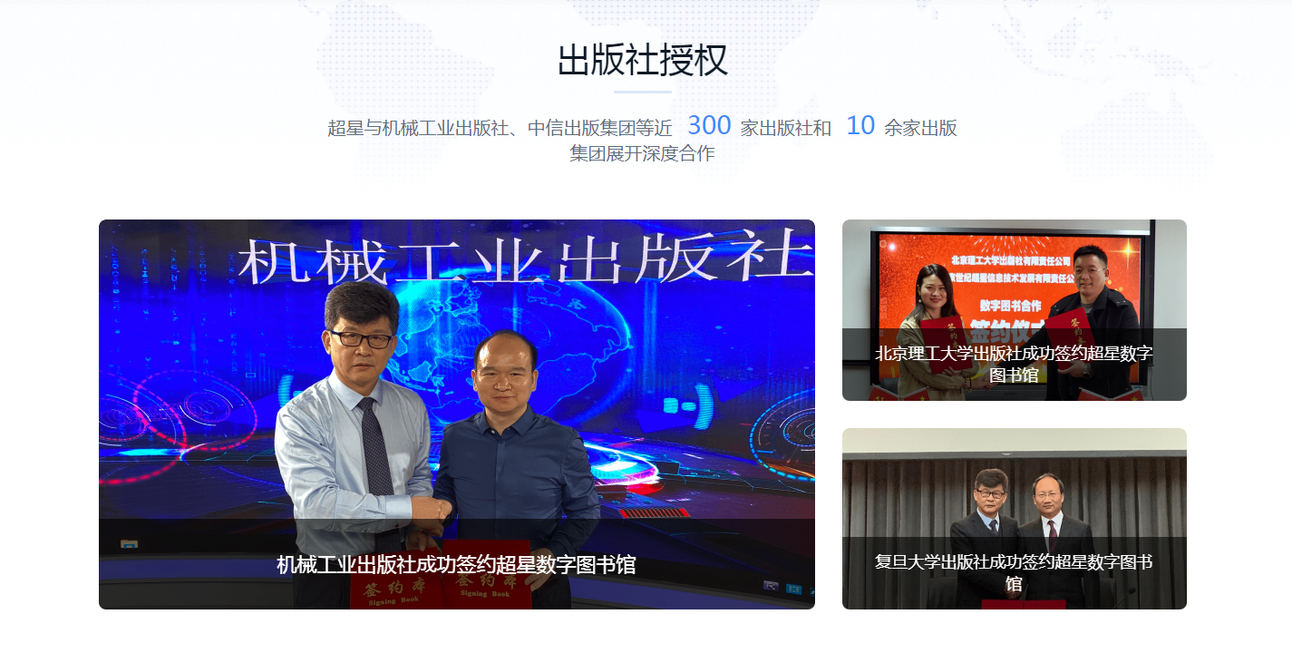
版权保障：机械、中信、三联等300+出版社合作

Slide 31


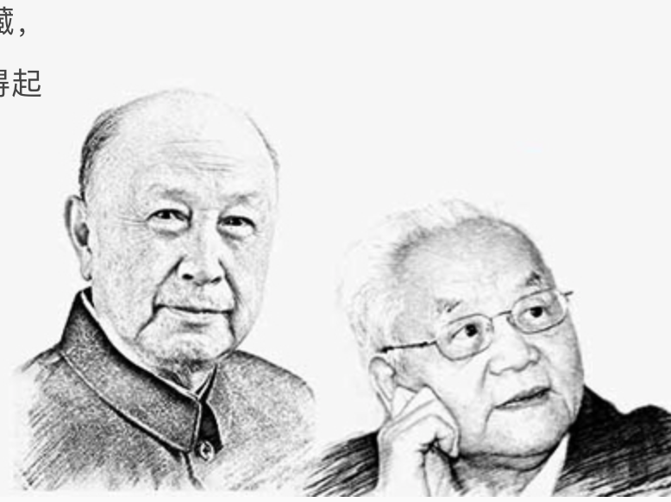




版权保障：独一无二作者授权模式，30年积淀，获360,000+位作者授权
至今已有36万位作者将其作品交由超星数字图书馆收藏，通过网络传播形式提供给广大读者，被媒体报道为经得起考验的“超星模式”
获得589位院士授权

Slide 32
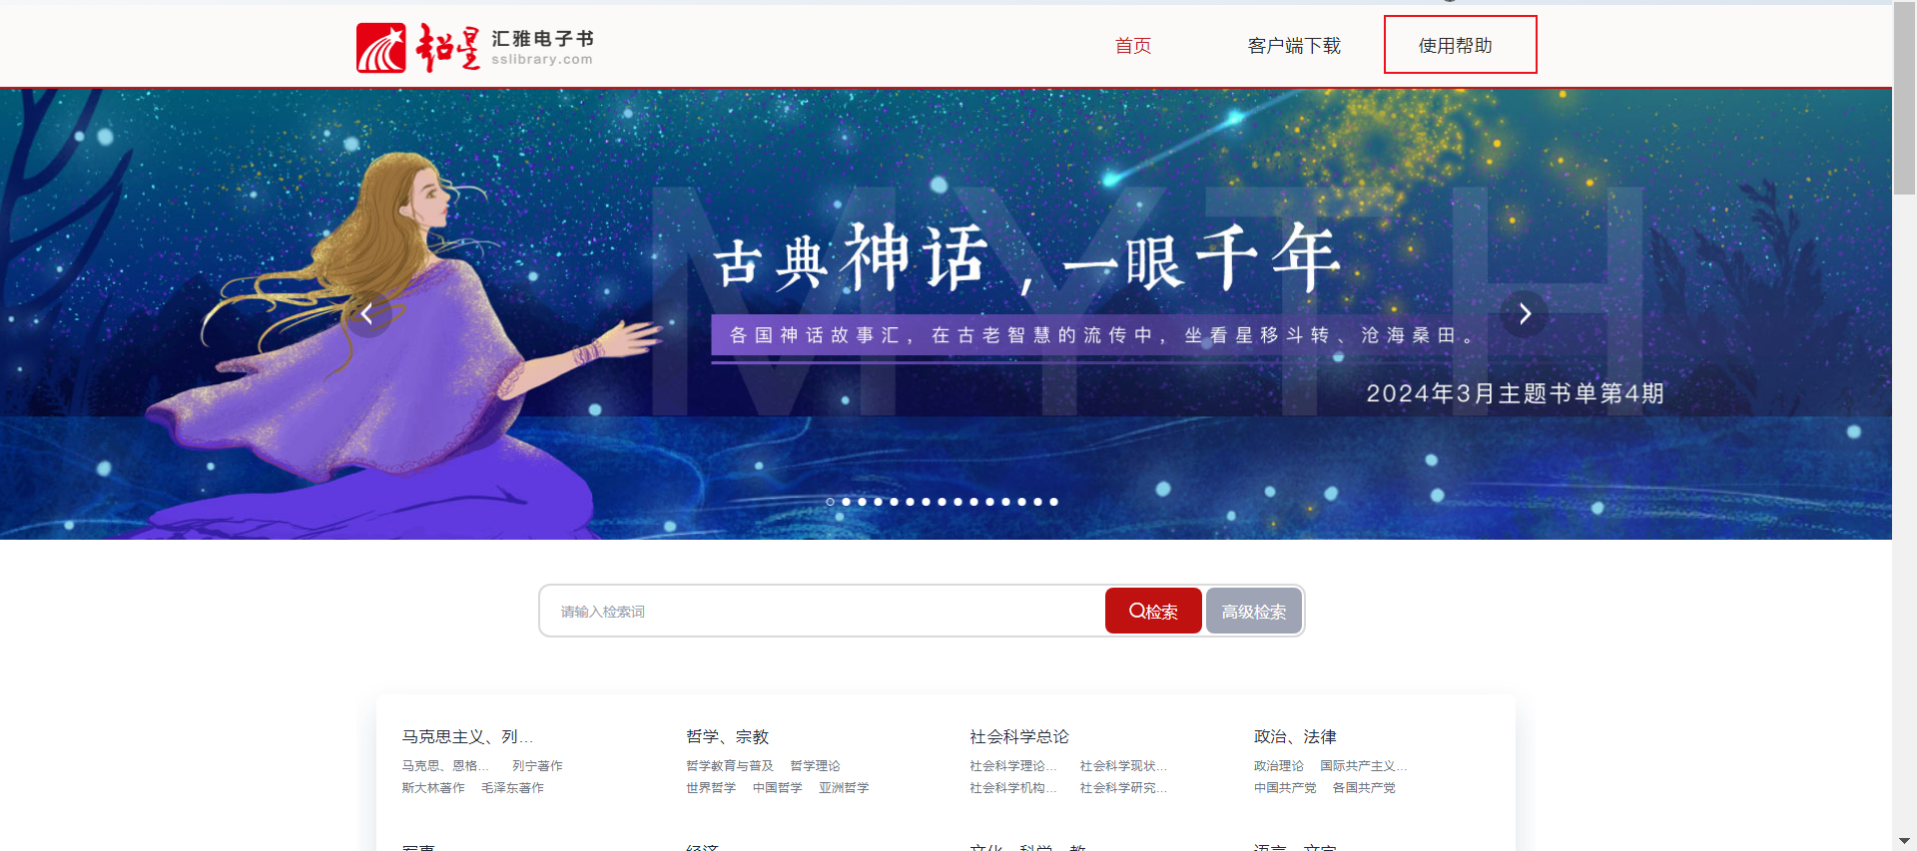

Slide 33
有奖问答环节
1.汇雅电子书包库里有（ ）种图书？
正确答案：135万

Slide 34
二、读秀知识库
www.duxiu.com
Notes:
超星到今年已经坚持数字化30年，一共数字化了349万种中文图书。可能大家不了解349万种图书这个数量多不多，据我们目前统计一个中型馆或者本科馆，目前的藏书量大概是在40万-60万册左右。我们这个349万是图书种数，不是册数。比如说一本书有多个副本，其实是算一种。超星现在已经数字化了349万个品种，那么数字化这么多图书，有什么用处呢？

Slide 35

1
读秀的图书整合
2
读秀的图书全文搜索
Notes:
我们开发了读秀图书资料库这个产品，接下来我给大家介绍下读秀的两个功能，第一个就是我们的图书整合，第二个是是我们的图书知识搜索。
先来看图书整合

Slide 36
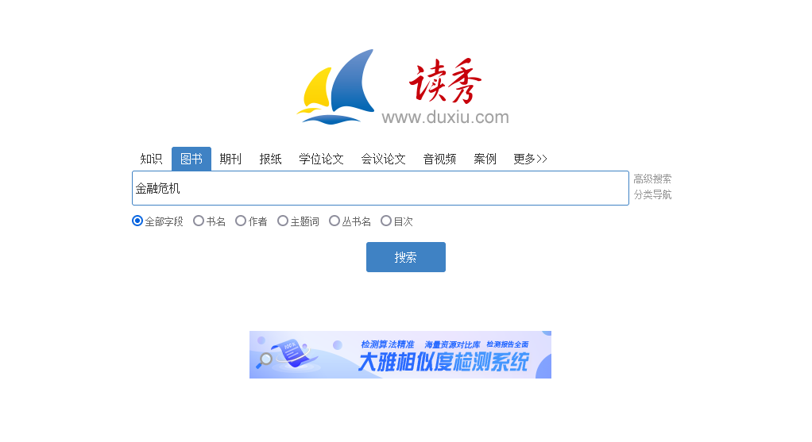
例如以“金融危机”
为关键字检索图书
Notes:
进入读秀的首页，我们会看到一个类似于百度的比较简洁的一个图书搜索的界面。我们选择第二个频道，图书频道。我们输入金融危机这个关键词，点击搜索后我们可以看到

Slide 37
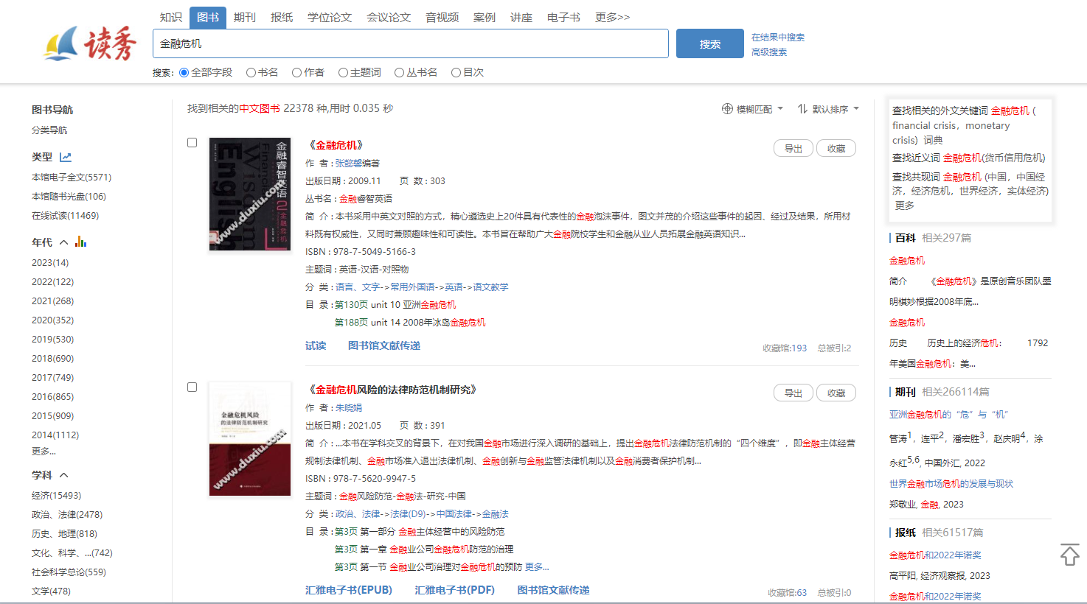
图书封面
图书目录
Notes:
毫秒的时间，检索巨大的数量
目录检索，举例
例如这里面的有的“2008年冰岛金融危机”，如果只搜索2008年冰岛金融危机我们就可以在目录里命中这些结果

Slide 38
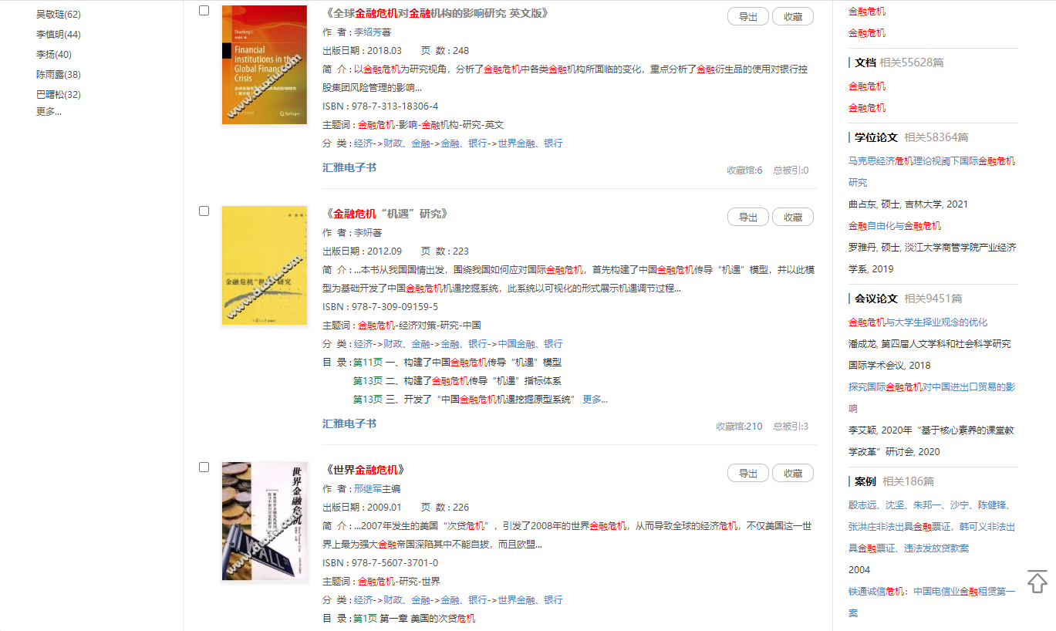
点击封面或
书名链接进入
Notes:
下面，我们点击其中一本书，进到这本图书的卡片页

Slide 39
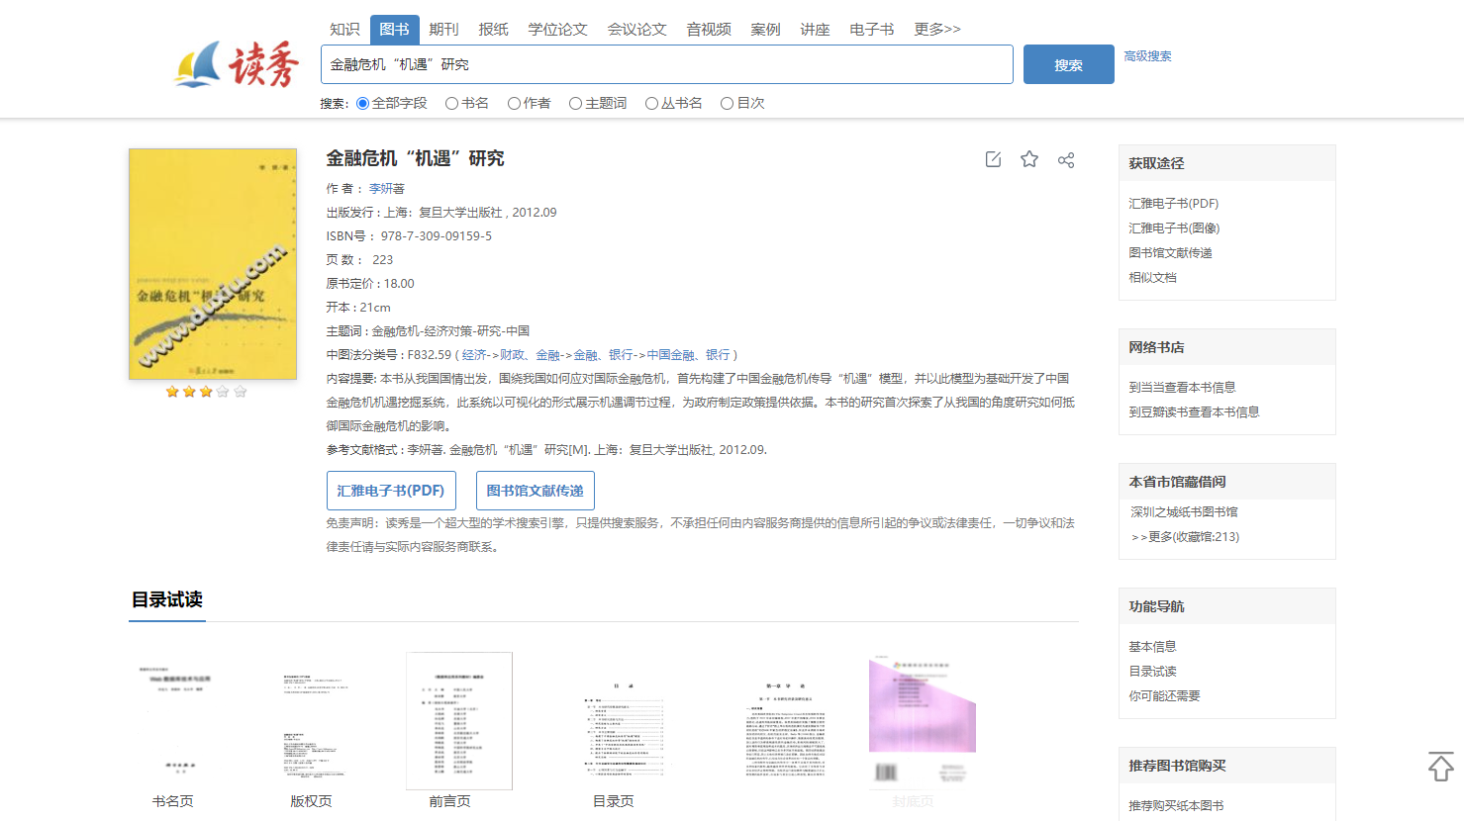
图书封面
图书信息
Notes:
更大的封面和试读，开架书房，每本书都翻一翻；

Slide 40
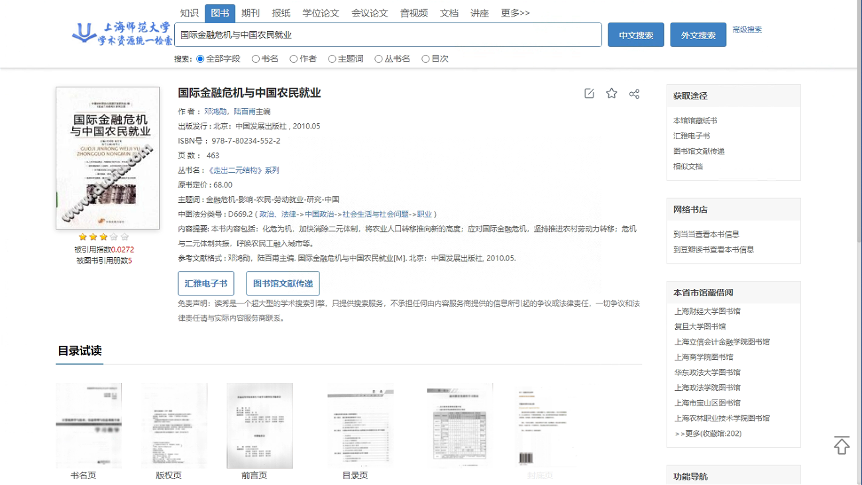

借阅图书
Notes:
通过试读，如果书是需要的，
提供的最全的图书获取渠道，第一是馆藏

Slide 41
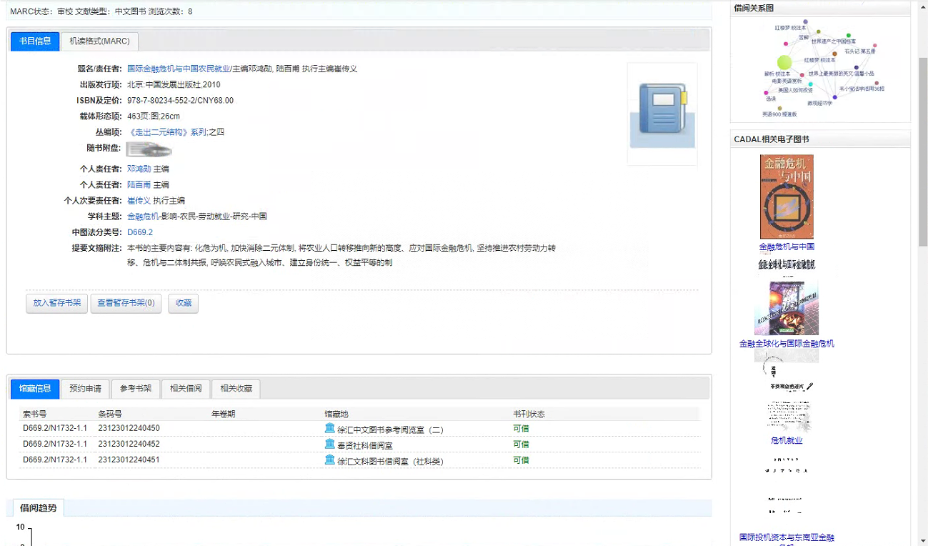
本馆馆藏信息

Slide 42
本省及其他图书馆
馆藏信息
Notes:
提供的最全的图书获取渠道，全国馆藏

Slide 43
点击其他馆藏
Notes:
查看其他学校馆藏

Slide 44
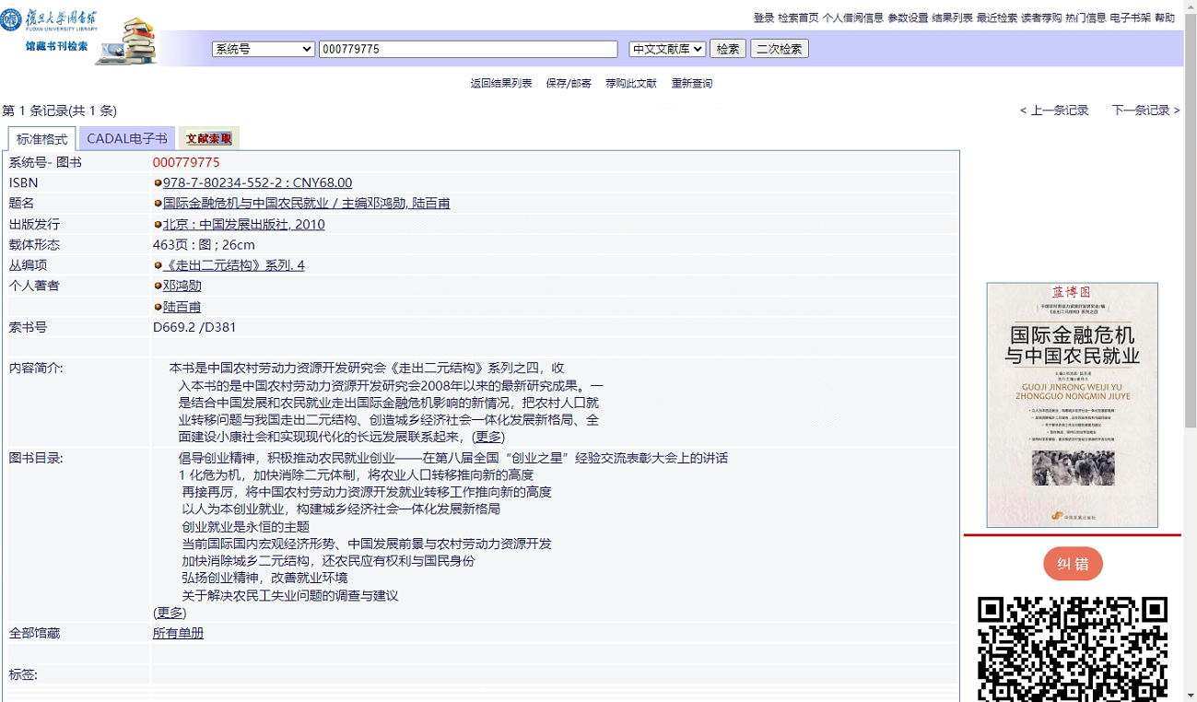
复旦大学
馆藏信息

Slide 45
本馆电子全文
Notes:
整合本馆已购买电子书，点击查看。

Slide 46
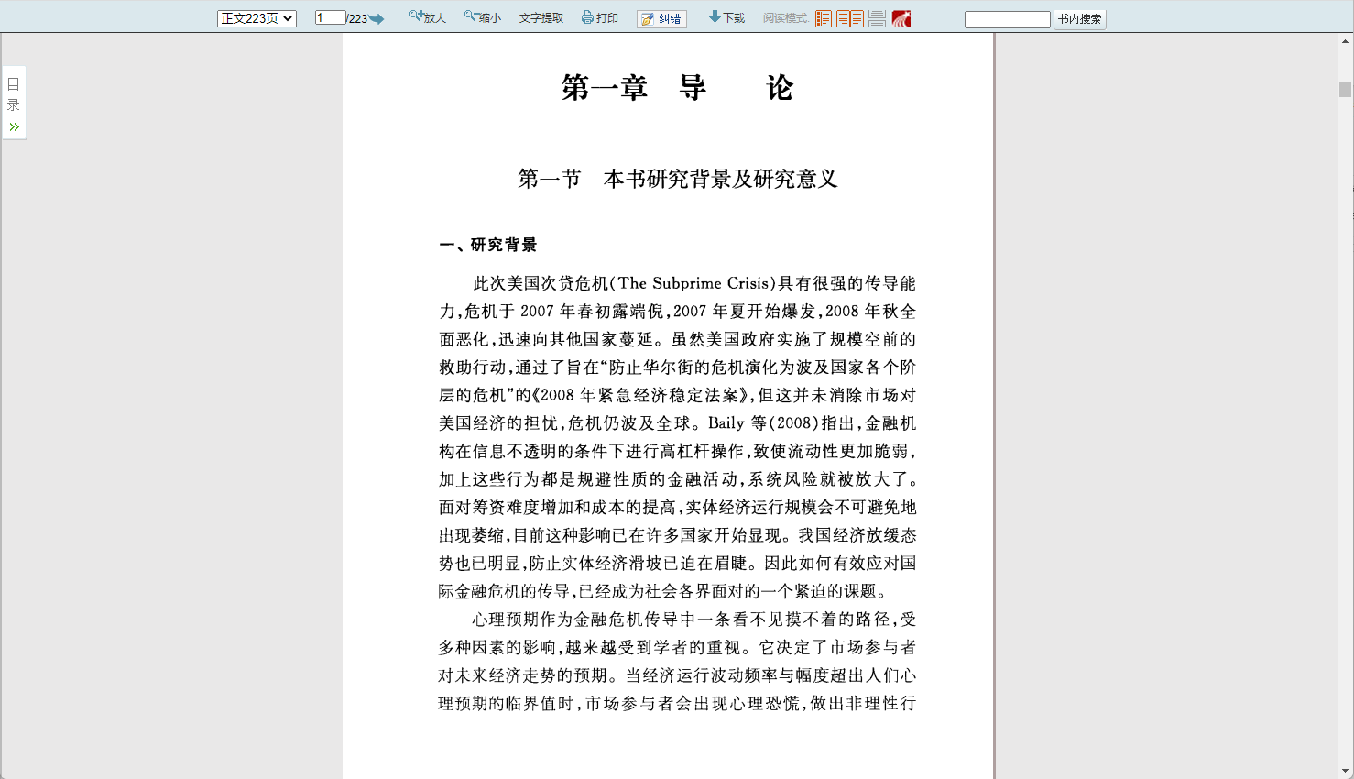
本馆电子全文

Slide 47
点击另外一本

Slide 48
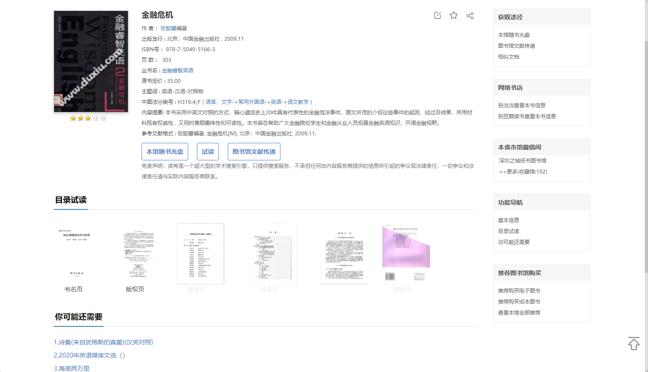
推荐图书购买
Notes:
没有馆藏和电子，建议图书馆购买，

Slide 49
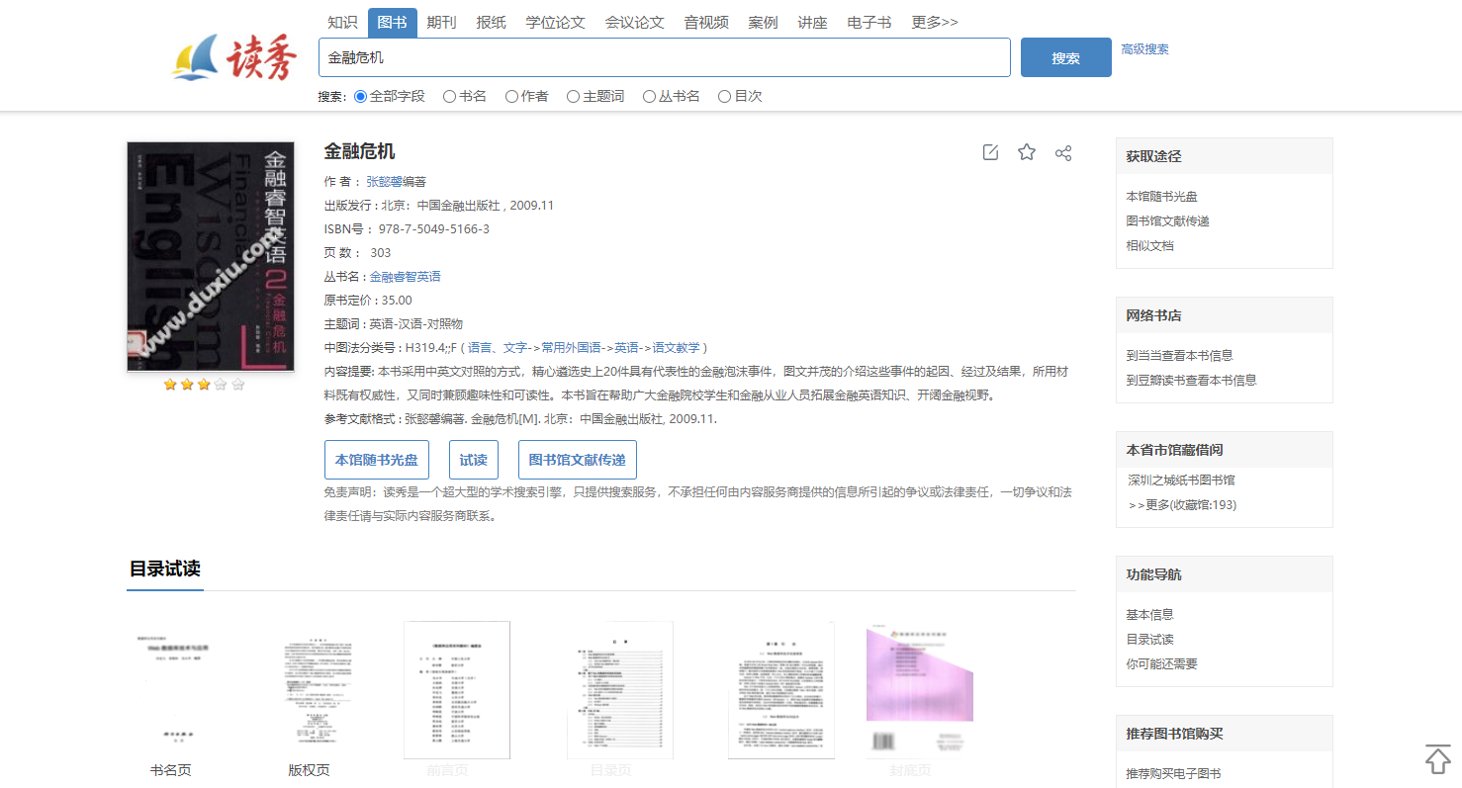
图书馆文献
传递中心
Notes:
同时提供了一个文献传递功能，

Slide 50
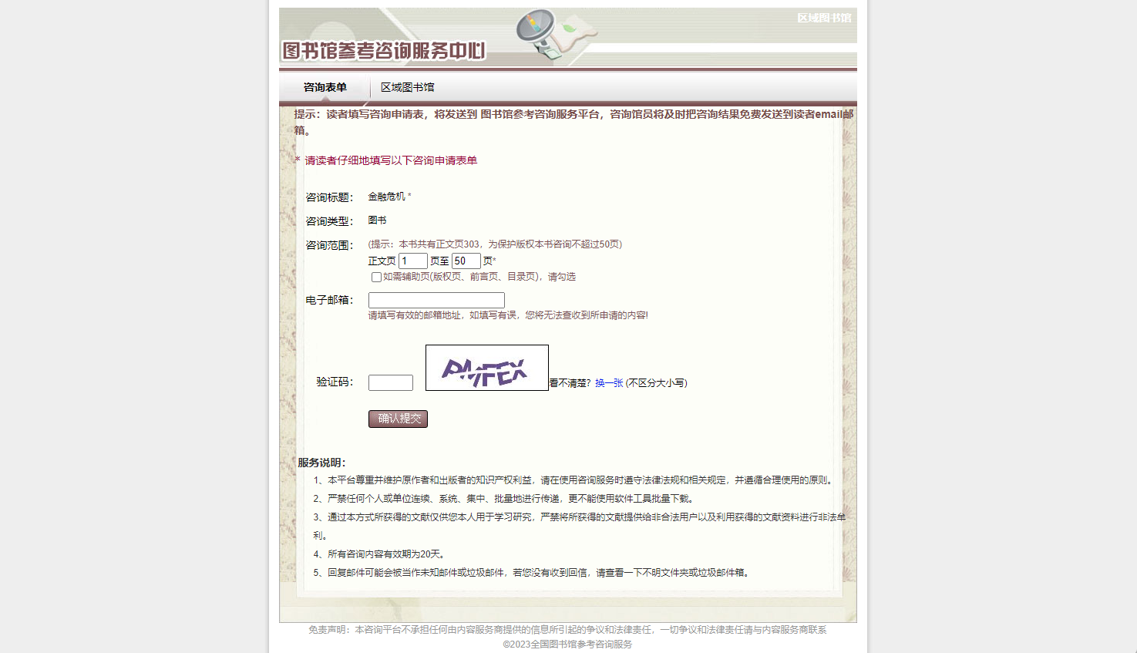
填写咨询
传递表单

Slide 51
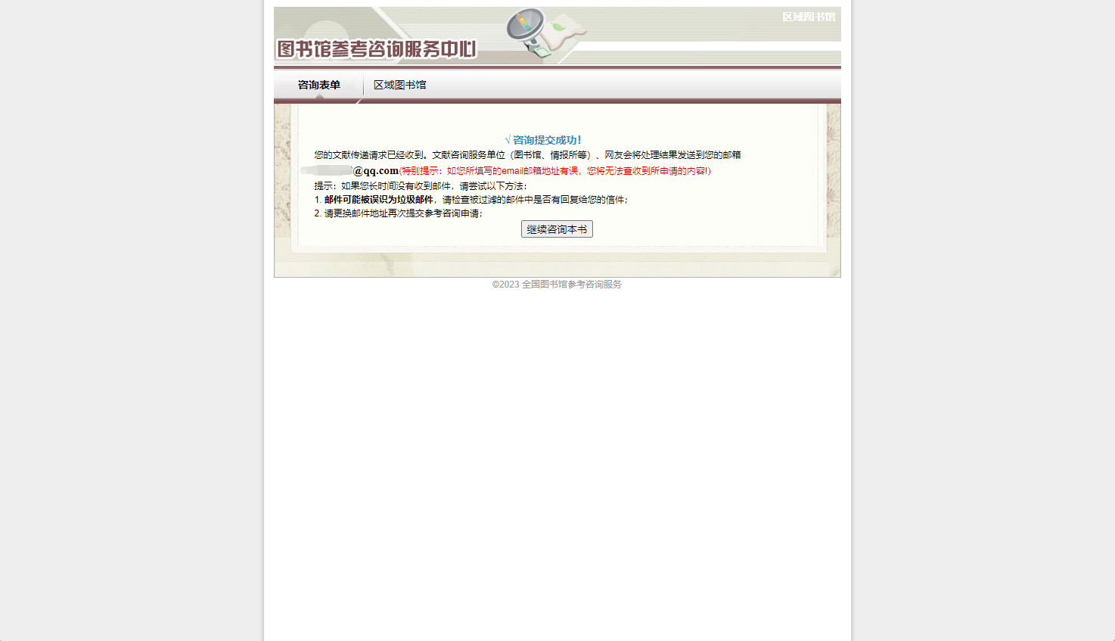
咨询提交成功

Slide 52
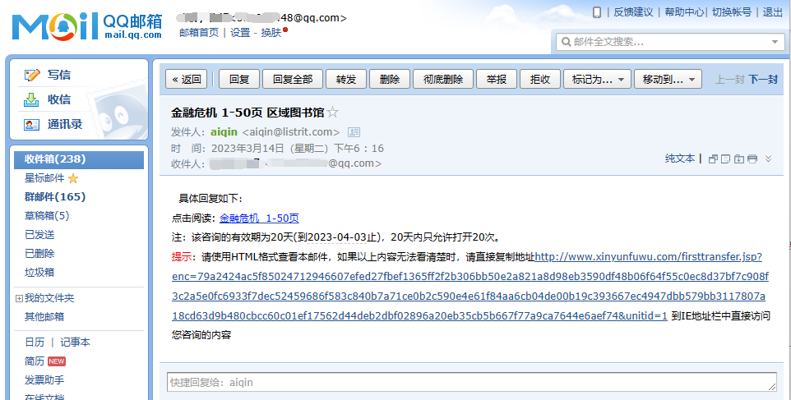
点击文献阅读
超链接

Slide 53
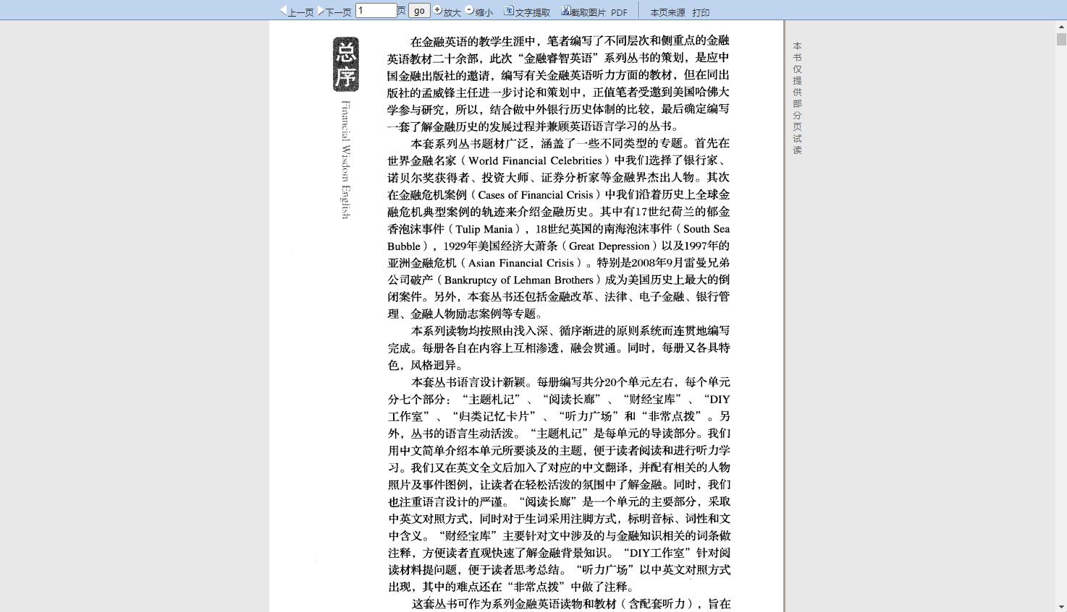
在邮箱状态下
对资料进行操作
通过传递获得
的原文

Slide 54


读秀文献传递
以电子邮件的方式，发送到读者的信箱中，20天有效期内，读者可以随时浏览，不受空间和时间的限制。

Slide 55
1
读秀的图书整合
2
读秀的图书全文搜索
Notes:
接下来给大家介绍下读秀的图书全文搜索功能

Slide 56
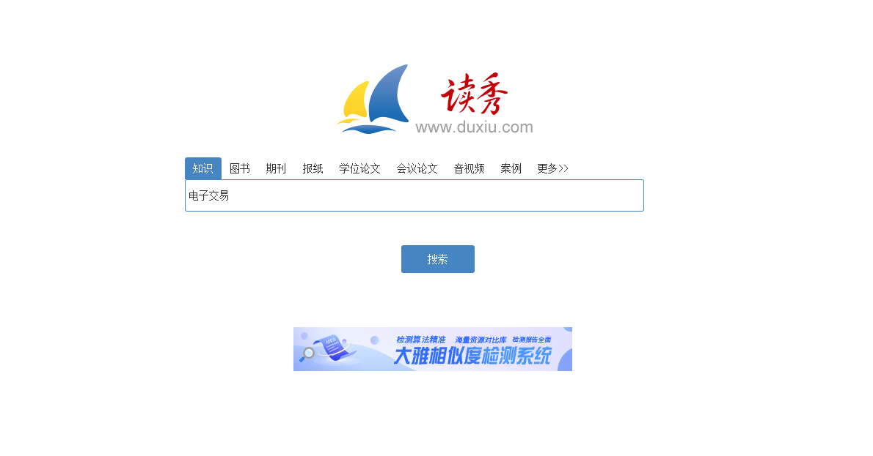
全文检索“电子交易”

Slide 57
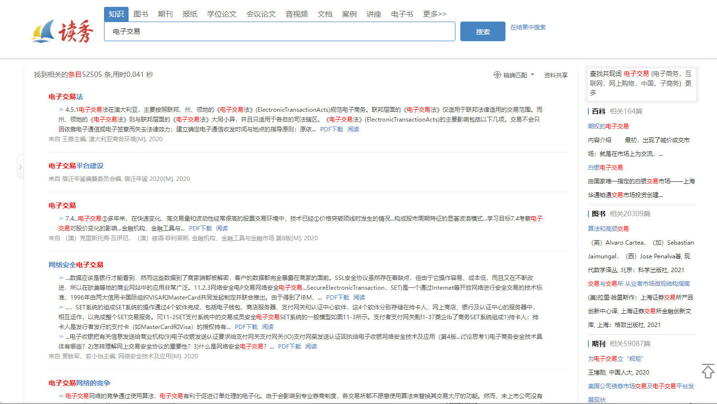
点击标题超链接
Notes:
检索结果与图书搜索完全不同；

Slide 58
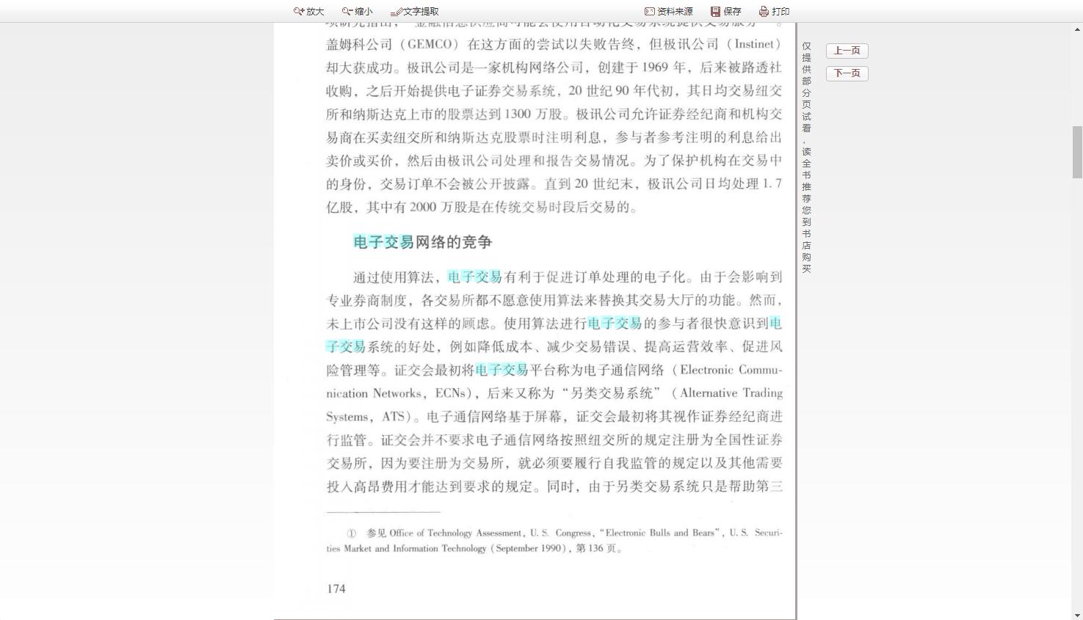
对页面进行放大缩小、文字
提取、保存、查看本页来源等操作
检索词在原文中
标亮显示
取消阅览器，
在线直接阅读

Slide 59
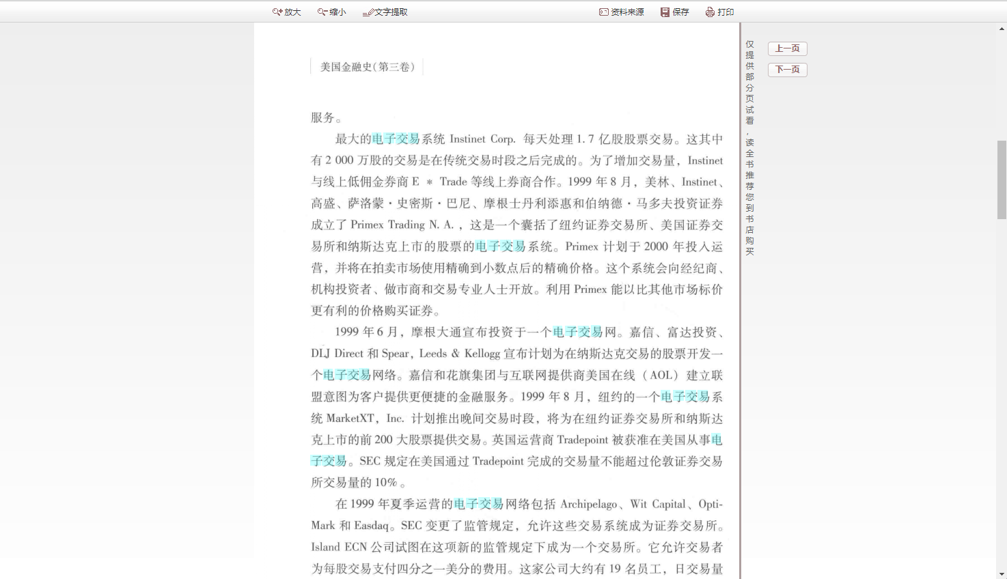
文字提取功能

Slide 60
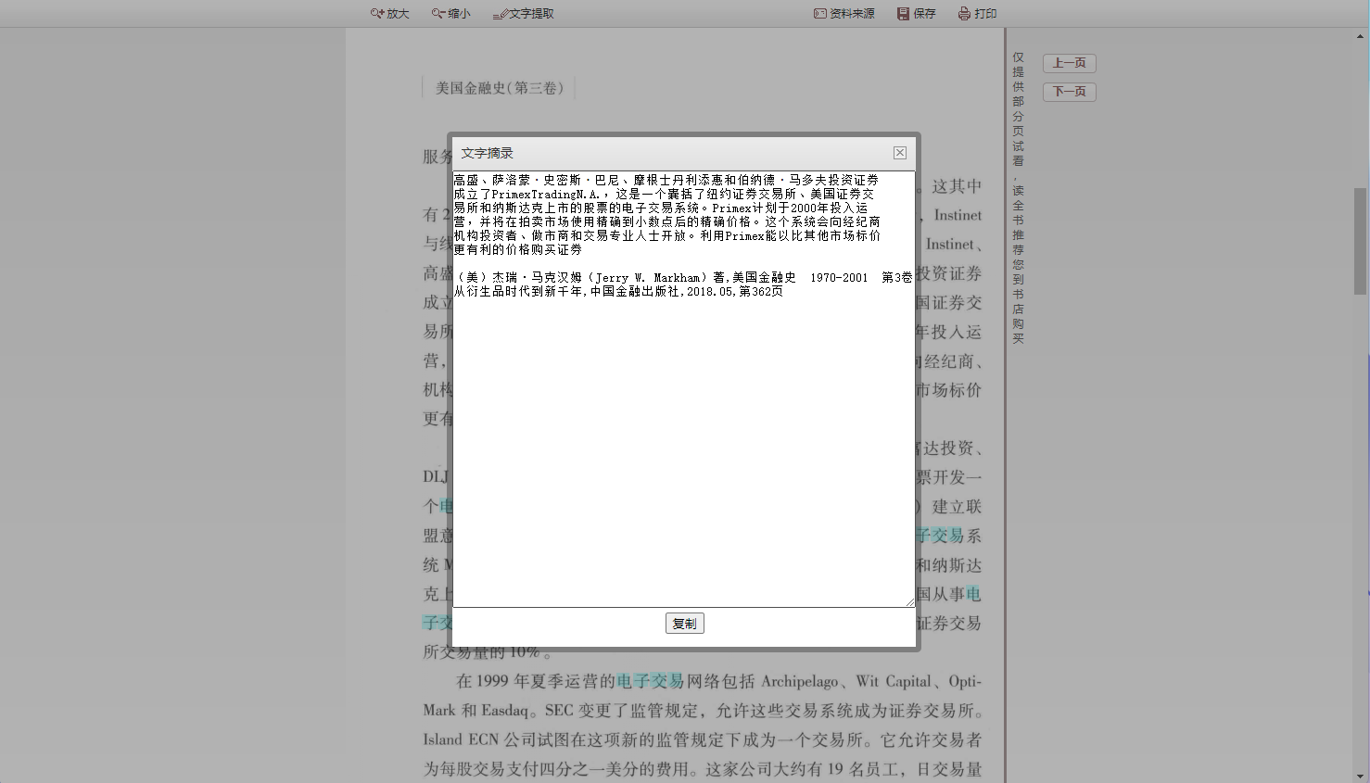
文字识别完成

Slide 61
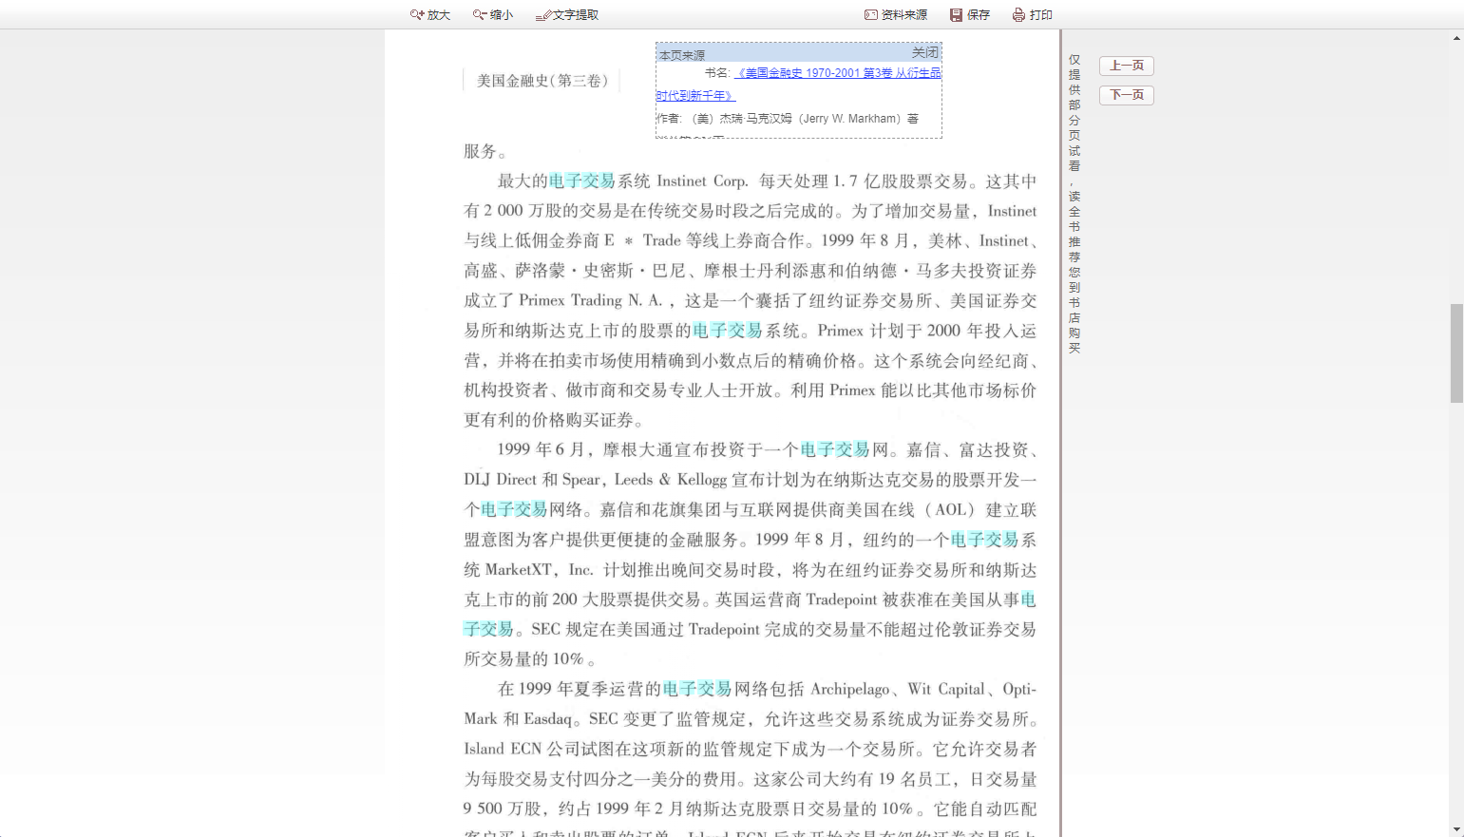
点击资料来源

Slide 62
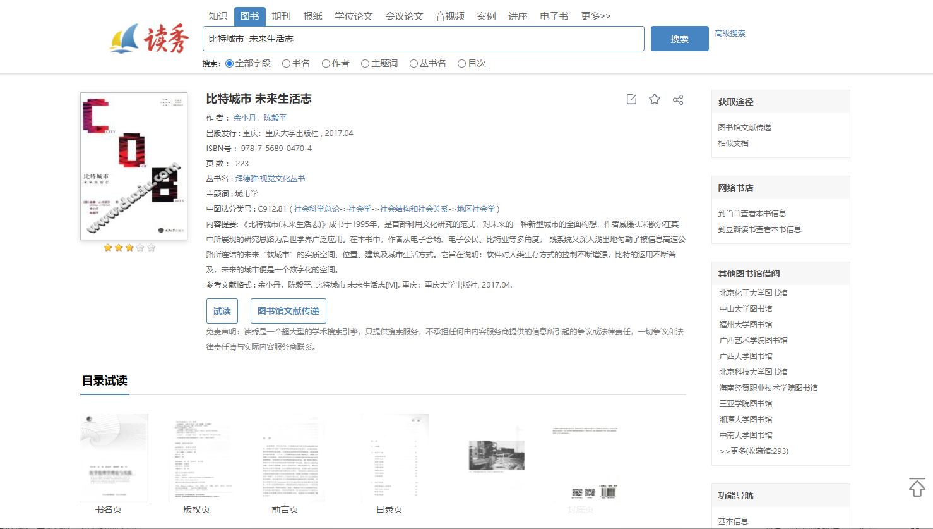
从资料来源
到达图书信息

Slide 63
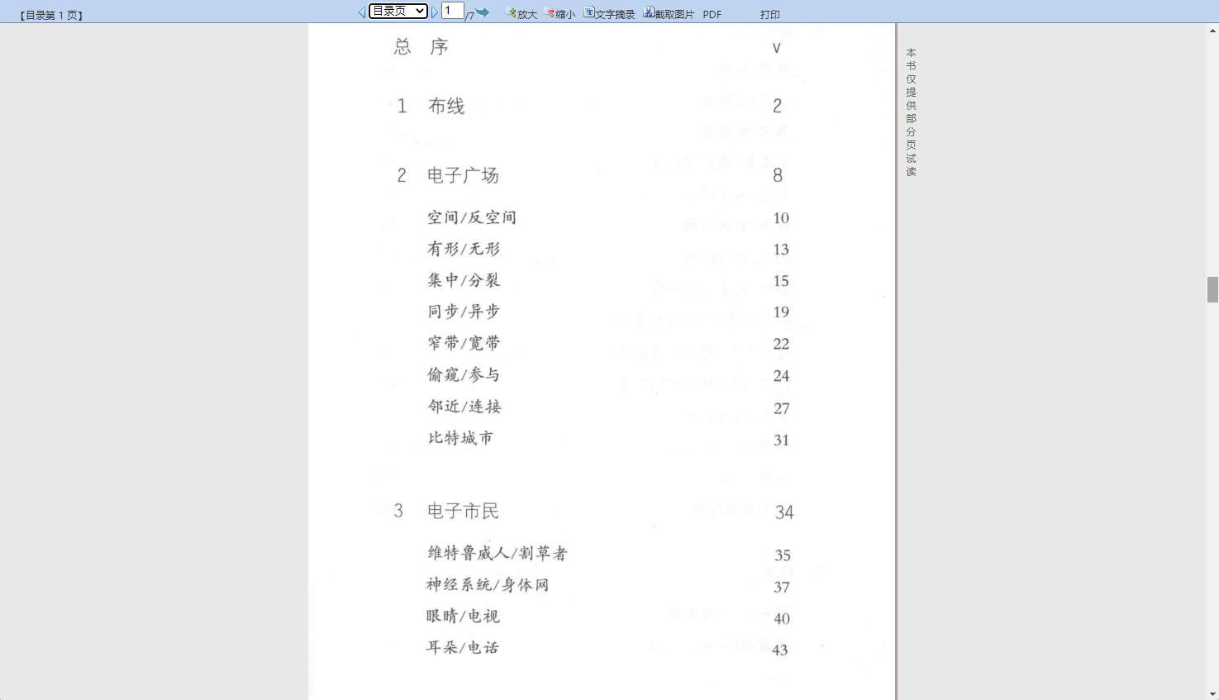
通过目录查询、
文献传递等获取

Slide 64
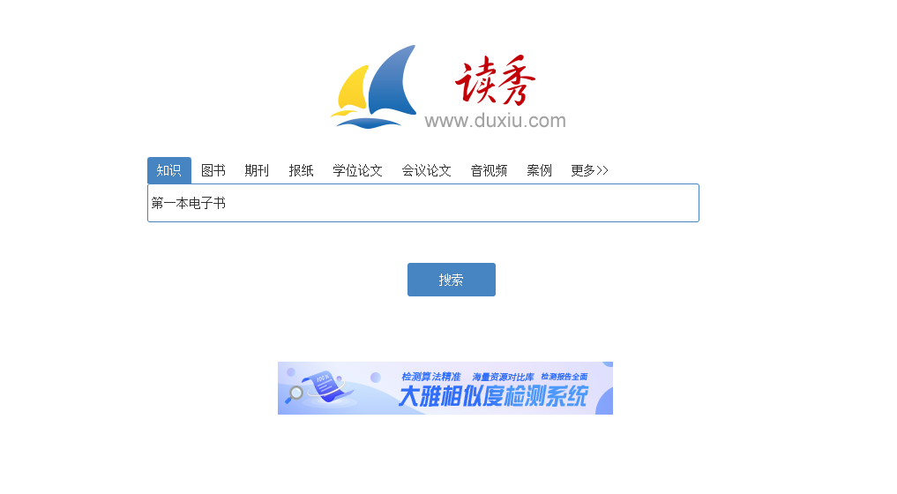
输入检索
“第一本电子图书”
Notes:
检索“第一本电子图书”

Slide 65
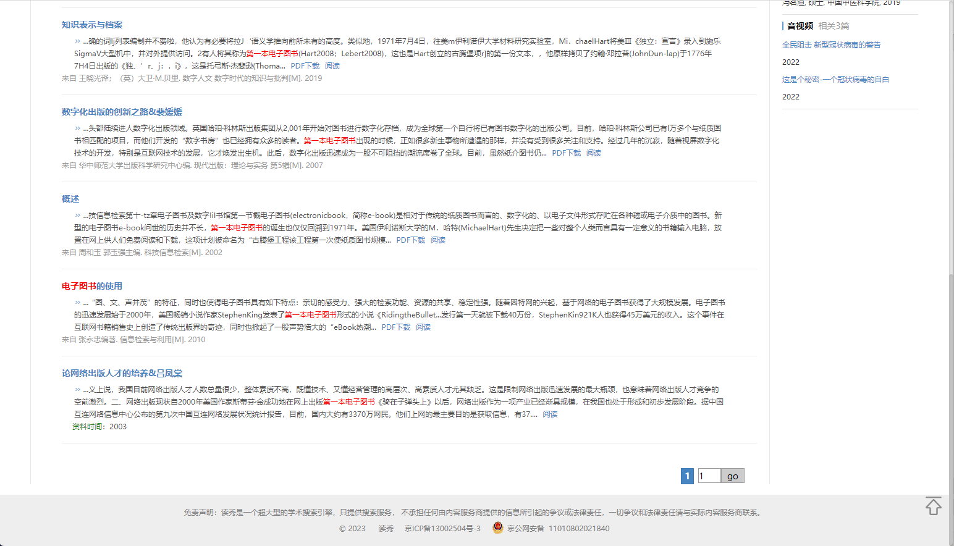
点击链接或阅读

Slide 66
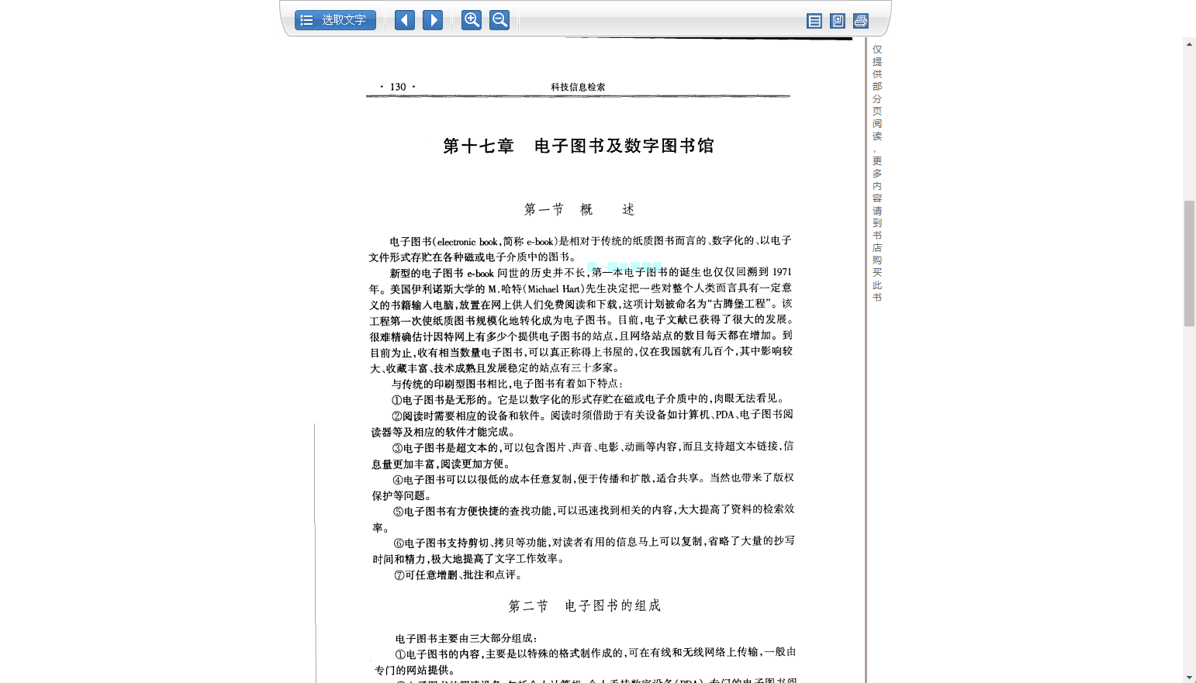
找到“第一本电子书”
诞生于1971年古腾堡工程

Slide 67
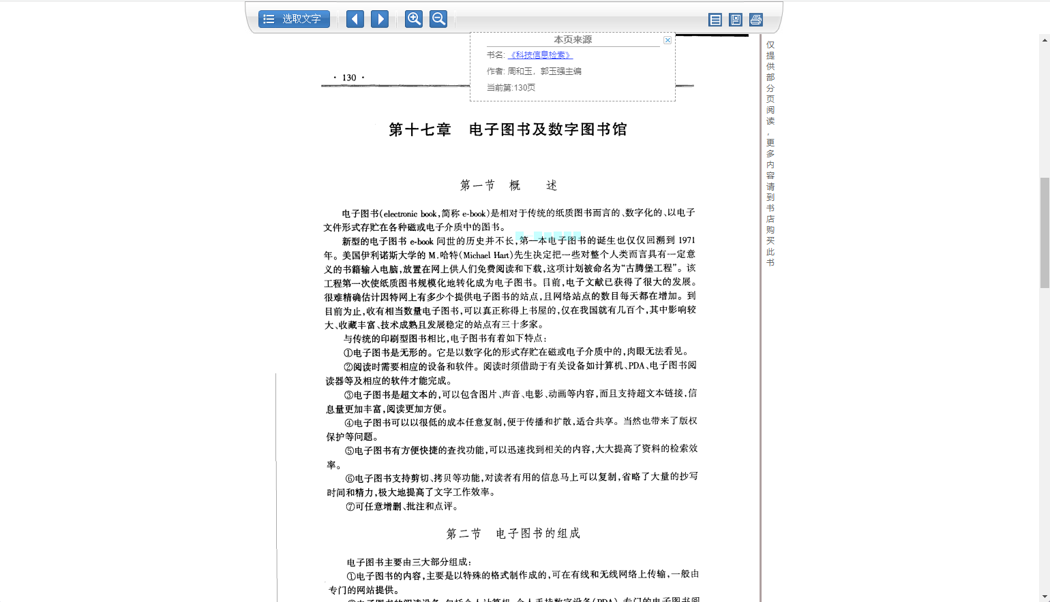

Slide 68
读秀图书全文搜索
读秀是把所有图书打碎，以章节为基础重新 整合在一起的海量图书资料库

Slide 69
读秀图书全文搜索
读秀实现了349万种图书的文本化.
任何一句话、任何一幅插图、图表都可以在读秀中找到出自哪本书的哪一页。

Slide 70
读秀图书全文搜索
所有的图书变成了一本书，一部最大的百科全书.

Slide 71
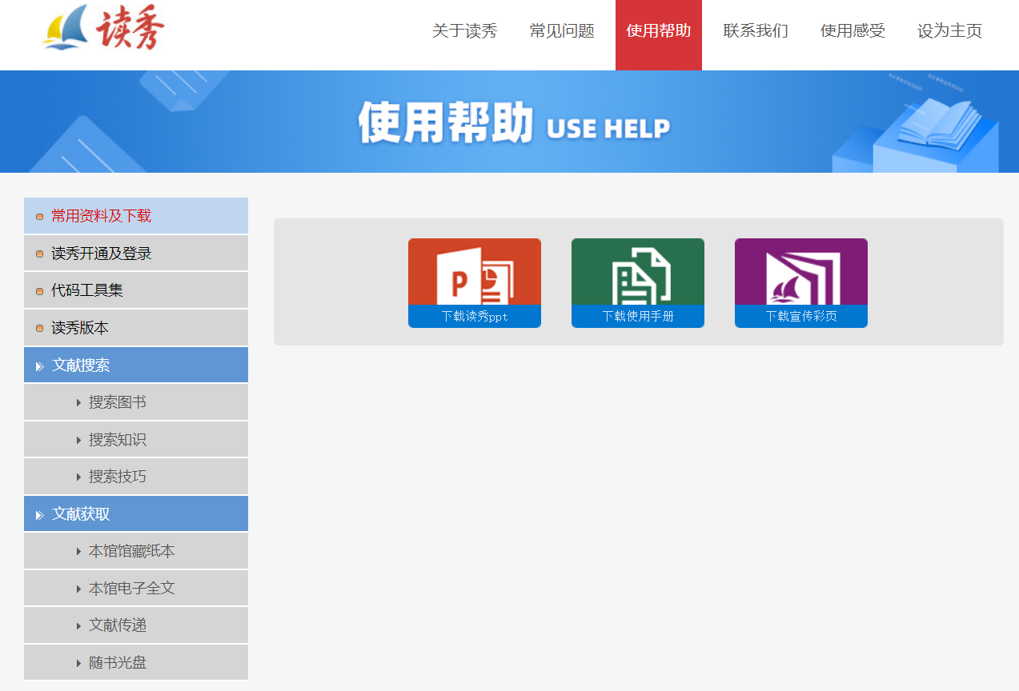
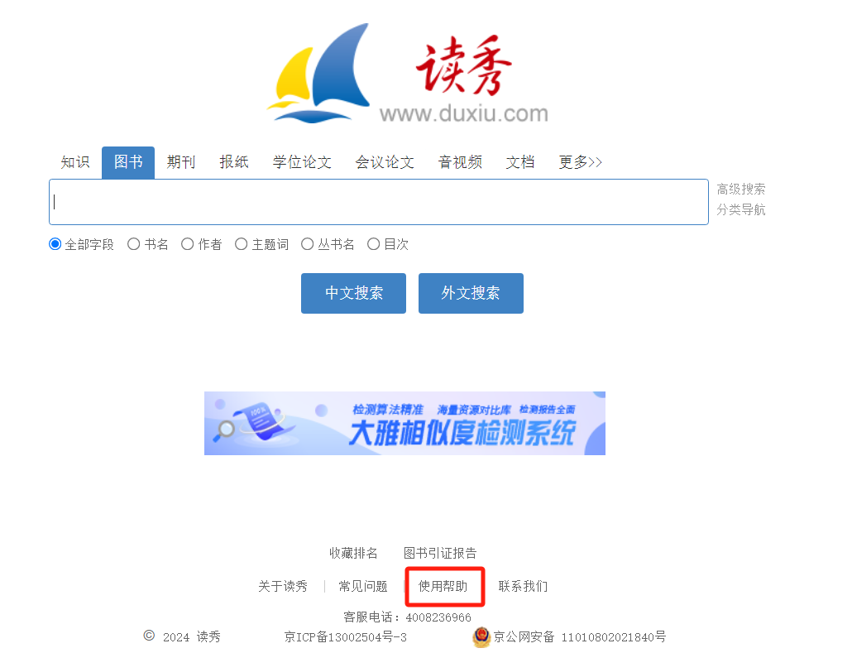
读秀
使用帮助
Notes:
最后在介绍一下我们的服务机制，如果您在使用中遇到什么问题，可以点击页面下方使用帮助，里面提供了一些常见问题的解决方法，比如联系我们、使用帮助、客服电话，您也可以在使用帮助页面下载一些常用资料或者读秀的ppt、使用手册等等，都可以帮助使用者解决问题。

Slide 72
有奖问答环节
3.在读秀里本馆没有全文数据的通过（ ）方式获取资源？
正确答案：文献传递

Slide 73
三、百链云图书馆
www.blyun.com

Slide 74

目录
CONTENTS
01
平台介绍
02
核心功能
文献共享联盟资源服务系统
03
平台使用
04
服务机制

Slide 75

百链
平台介绍
有效IP内访问：www.blyun.com
文献共享联盟资源服务系统
百链
图书馆
未购买资源
已购买资源
Notes:
百链的定位就是针对图书馆未购买的资源进行补充服务，即百链是除了中文图书以外的文献共享联盟资源服务系统，以此解决图书馆服务与读者需求之间的矛盾。

Slide 76
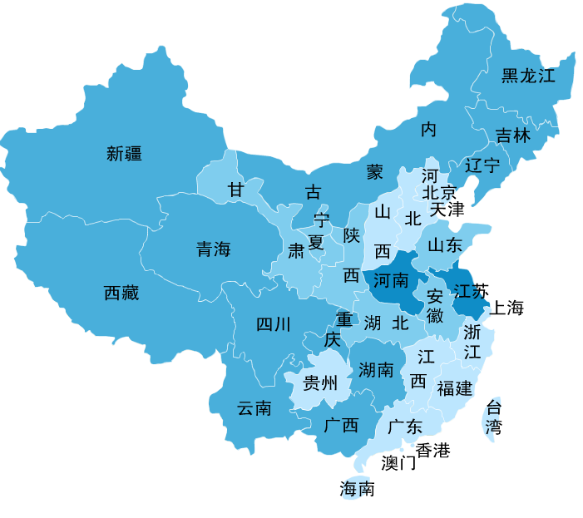
























百链 — 通过区域联盟建立资源共享服务平台
Notes:
百链是通过区域联盟建立的资源共享服务平台。那么通过这样千家电子资源共享联盟通道，联合多馆，将一个馆为读者服务 变为多个馆为读者服务，不仅搜索到文章及馆藏信息，并能向读者提供全文服务。

Slide 77
平台介绍
百链
500个
2.6万
6.2万
中外文
数据库
中文期刊刊种
外文期刊刊种
Notes:
给大家展示一下，这是我们百链的目前一个数据量，500个中外文数据库系统集成，中文期刊刊种2.6万，外文期刊刊种6.2万

Slide 78
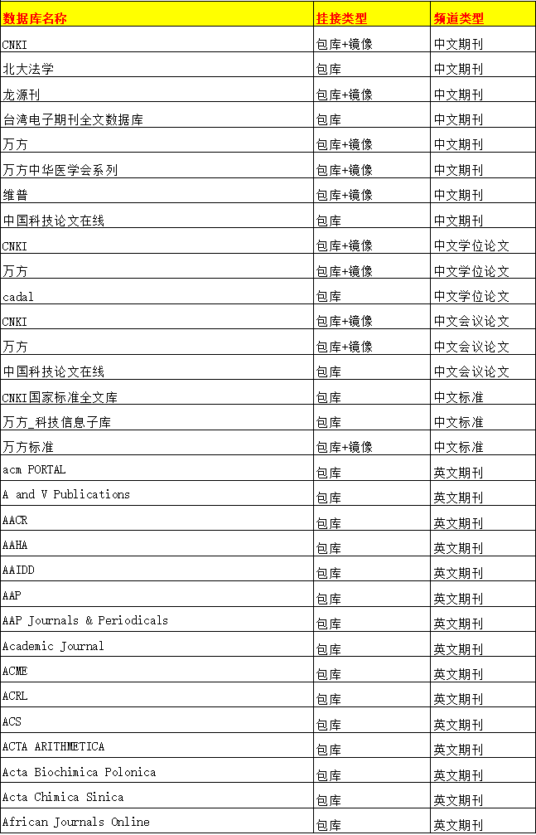
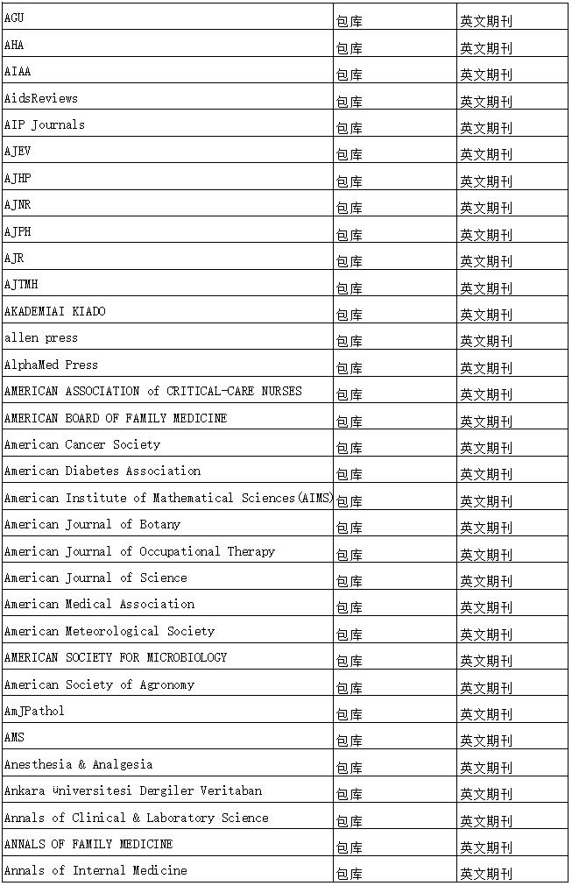
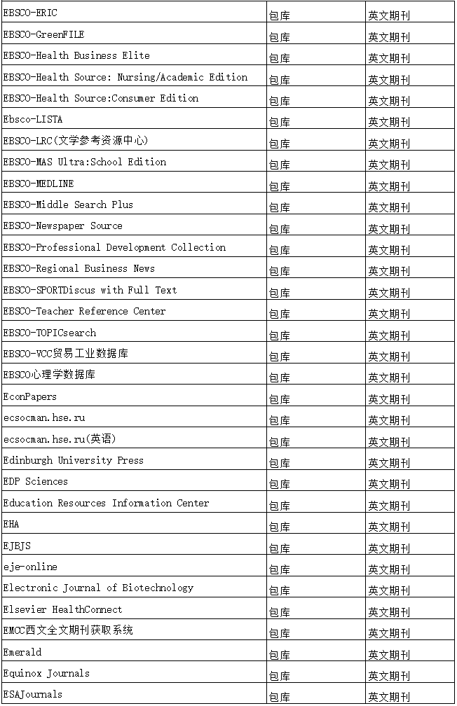


Notes:
这是我们百链中包含的数据库部分情况

Slide 79














百链跟踪1000多所高校，500个数据库元数据变化，资源 及时更新
Notes:
并且百链跟踪1000多所高校，500个数据库元数据变化，保证期刊、视频、专利、报纸等各类文献类型的及时更新性。

Slide 80
百链
工作原理
多馆云服务
本馆资源
区域图书馆
80%
行业图书馆
20%
服务部分
本馆馆藏资源
1800个图书馆接入
本馆电子资源
500个数据库
得到
读者需求
搜索部分
百 链
查询
获取
找到
Notes:
前面介绍了这么多，现在用一张图来介绍一下百链的工作原理。
百链首先保证了读者能检索到丰富的文献资源，对于本馆已购买的资源，读者可以通过百链一站式检索并获取到所需的大部分资源，对于本馆没有购买的资源，读者可以通过百链提供的多馆云服务以文献传递方式获取到所需资源，通过全国1800多个图书馆联盟，保证读者的文献需求得到最大程度的满足。

Slide 81


核心功能
www.blyun.com
百链
查
●“一站式”检索为读者检索全球所有的学术资源，百链目前拥有9.5亿条元数据，查找范围广泛。
传
●平台提供的原文传递服务，申请文献传递，通过电子邮件获取全国参考馆员的服务，中文资源传递满足率达96%以上，外文资源传递满足率达90%以上。
传
Notes:
了解了工作原理之后，来看下我们百链平台的的核心功能，我们会从如何查找如何传递来详细为大家介绍。

Slide 82

Notes:
介绍一下百链的首页面

Slide 83

Notes:
以中文期刊为例，输入“空气动力学”，点击中文搜索

Slide 84

左侧聚类
右侧相关
Notes:
检索结果页面呈现左中右的页面布局效果，为了方便读者使用，我们将读秀百链平台的结果检索页进行了整合，简化读者检索操作，可以看到，左侧聚类是针对搜索结果进行类型、年代、学科的分类展示，便于文献筛选，右侧是关于“空气动力学”其他文献类型如报纸、会议等相关文献搜索，方便了读者的扩展检索。
在中间的主页面，如图，读者可以自由选择超星期刊、万方、维普、CNKI等数据库商获取文献。这就是我们的一站式搜索，针对现代图书馆拥有海量数据，但每个数据库都要不同的方法进入，信息繁多，操作花费时间长的现状，这种方式简化了读者操作，同时方便了资源获取。

Slide 85
点击题名
Notes:
我们点击相应题名，进入卡片页

Slide 86

申请文献传递

Slide 87

填写传递表单
Notes:
通过填写邮箱地址，即可在邮箱中接收全文。

Slide 88

收到图书馆回复邮件
Notes:
通过文献传递平台及时回应，即可在邮箱中收到这篇文献的全文资源

Slide 89

传递得到文章
Notes:
这是传递的文章，下载之后可以直接观看全文

Slide 90

外文检索
Notes:
接下来给大家介绍一下外文检索，大家可能有体会，在疫情期间，读者在进行外文检索时会有比较麻烦，有时外文数据库也访问不了，那么使用百链的外文检索就可以很好的解决这个问题，通过邮箱获取全文，方便快捷不受限制，以外文期刊为例，输入英文名“library”，点击外文搜索

Slide 91

点击题名链接
Notes:
这就得到关于“library”的外文期刊资源 ，点击相应题目进入到文献卡片页

Slide 92

邮箱接收全文
Notes:
或者，当单位如果没有购买相应外文数据库，也可以通过邮箱接收全文进行文献获取。

Slide 93

传递得到的期刊全文

Slide 94

英译中

Slide 95


Slide 96

文献传递是谁在进行服务的？
Good！
有该文献的图书馆馆员
通过“全国图书馆参考咨询服务平台”处理读者请求

Slide 97

翻译出来的期刊

Slide 98
有该文献图书馆

Slide 99

百链传递服务
处理平台
Good！
Notes:
如图所示，基于这个参考咨询服务平台，有该文献的管理员可以领取任务进行文献传递，保证文献传递的及时响应。每天超过100万人次在这里获取学术资源。

Slide 100
使用价值
百链
从馆藏部分内容到全部内容
百链预先索引国内外出版的各种学术元数据，实现了读者同时从来自不同国家和数据库的文章获取资源，读者的获取资源范围从本馆馆藏扩展到了全部出版文献
从分散的多个数据库到统一调度
百链帮助图书馆实现资源的整合与利用，百链将图书馆购买的各种数据库和开放资源进行准确链接，实现一站式检索
A
B
百链
从本馆服务到多馆云服务
百链实现全国多个图书馆资源的联合获取，文献获取途径向导，互联互通，共同协作共享服务
D
C
从搜索结果散乱到提供完整结果
百链通过对图书馆资源整合，帮助读者更加便捷获取所需资料
Notes:
下面我们来总结一下白莲的使用价值1.可以帮助获取全部的资源 2.整合已购买的数据库 3.帮助图书馆进行资源整合 4从一个馆为读者服务变为多个馆为读者服务

Slide 101
有奖问答环节
2.通过百链可以获取（ ）个数据库的全文？
正确答案：500个

Slide 102
四、超星移动图书馆

Slide 103



背景现状
阅读移动化
2022年，我国成年国民包括书报刊和数字出版物在内的各种媒介的综合阅读率为81.6%。其中，数字化阅读方式接触率为79.6%，数字阅读用户规模达5.06亿，人均电子阅读量为11.58本
服务移动化
场景多元化
买票乘车、资讯获取、各类预约、信息填报等
微信、小程序、APP、H5等
Notes:
随着互联网时代的发展，近五年以来网络服务在人们的生活中变得越来越重要，像买票乘车、资讯获取、信息填报等都开始在手机上进行，图书馆作为信息服务的平台，比如图书馆的各种活动、阅读等等是不是也可以通过移动终端来进行服务？同时在2022年度的数字阅读报告中显示，数字阅读的用户已经达到了5亿多人，说明人们的阅读方式也在发生变化，由原来的传统阅读转向移动阅读、数字阅读。服务的载体除了APP、H5等方式，微信公众号、小程序也是越来越受欢迎，多元化的场景就要求服务渠道也需要多样化。在这种大的背景下，图书馆也在面临一些实际问题

Slide 104
移动图书馆2.0
综合性读者服务平台
Notes:
超星就推出了全新的移动图书馆2.0平台，也就是综合性的读者服务平台，这也就是移动图书馆的产品定位。下面我们来看一个案例，介绍下移动图书馆是如何为读者提供服务的

Slide 105
电子资源
超百万种
图书
报纸
400多种
讲座
音频
培训课程
各一万多集
300多门
7000多集
公开课
期刊
3.9亿条元数据

Slide 106

扫一扫
下载学习通
扫描二维码（微信扫描二维码请选择在浏览器打开）

Slide 107





登录安装指引
1
2
3
4

Slide 108


邀请码：yzsyhg

Slide 109





广东石油化工—移动馆藏服务
馆藏查询、借阅续借、新书推送、借阅排行、资源荐购、图书预约、到期提醒、我的电子证等
Notes:
比如查询馆藏纸书、查询自己的借阅信息一键续借、查看到馆新书、借阅排行榜单、对本馆没有的资源进行荐购等，只要一部手机就可以随时随地获取图书馆的馆藏相关服务。除了纸本馆藏相关的服务，我们还提供了电子资源的阅读服务

Slide 110









广州城建—电子资源服务
学术资源、图书、期刊、公开课、有声读物、名师讲坛、视频等
Notes:
比如我们提供了期刊，期刊采用流媒体阅读的形式，更适合于手机端阅读；学术资源，提供了多种类型的资源进行统一检索；还有目前比较受欢迎的视听资源，比如我们的公开课、有声读物、名师讲坛等

Slide 111




案例—最美图书馆摄影大赛
总访问量达1133万次，征集作品65024份
完全依靠“活动引擎”实现
Notes:
首先来看一个活动引擎完成的案例，能有一个更直观的理解。我们在世界读书日举办的最美图书馆摄影大赛活动，可以看到这是活动的首页、作品集的页面，实际上这些页面和功能并不是专门为这次活动开发的，而是采用我们预置好的模板来完成的。这次活动合作单位一共有3000多家，比如江苏师范大学、湖南信息学院等等很多单位都积极宣传学生参加，最后活动访问量达到了1133万次，提交作品达到6万5千多份，得到了很多用户的参与和单位对活动的认可。像这种摄影大赛活动其实就是完全依靠活动引擎来实现的，可能大家还有疑惑，到底什么是引擎呢？

Slide 112

案例—浙江工商职业技术学院
5000+人开启阅读积分
每天500-1000人参加线上阅读
产生50人获得10000多积分可兑换学分
产生598人获得5000多积分
线下纸书借阅量翻倍5-10倍
Notes:
这是我们为浙工商做的阅读积分大赛活动，同时也是我们在全国推广的第一家使用阅读积分的单位。学生通过完成任务，来获取积分最后兑换学分。这次活动取得了很好的反响效果，学校一共有5000多人参加，平均每天有500多人进行线上阅读，最后50人成功兑换了学分，有将近600人获得了5000以上的积分。最最重要的就是通过这次活动图书馆线下纸书的借阅量与之前相比翻了5-10倍，这个数字说明通过线上的活动也能很大带动线下的借阅，来改善纸本借阅率下降的问题，下面来具体介绍下我们的任务式阅读

Slide 113



阅读服务—导读式阅读
通过片段读经典
碎片化阅读，内容短小精悍，高效阅读体验
阅读分享交流
激发读者创作欲，将阅读体验分享至平台，提高纸本馆藏借阅率
常态化运营
吸引读者参与，通过活动提升用户粘性
Notes:
什么是导读式阅读呢？通过阅读经典片段，分享交流，以及常态化运营的方式来吸引读者参与，激发读者创作欲，从而获得高效的阅读体验。通过这种阅读经典片段的方式，就可以让读者在碎片化时间进行阅读，提高阅读效率。接下来再来介绍下我们的分享式阅读

Slide 114
有奖问答环节
1. 超星学习通邀请码是（ ）？
正确答案： yzsyhg

Slide 115


五、歌德机借阅机

Slide 116


借阅机？

Slide 117

有哪些优质的资源？
“期刊”资源
精选 200种 期刊资源
在线阅读，扫码带走
每月更新
“视频”资源
400集 优质视频资源
01
02
03
04
05
“图书”资源
“报纸”资源
“音频”资源
精选 3000册 图书
在线阅读，扫码带走
每月更新150本，支持定制
光明日报，新华日报
每日更新
650集 优质音频资源

Slide 118

关于歌德电子书借阅机
歌德借阅机其他特点:
专为歌德成立了版权组
精选大众喜欢的图书分类
机器内置3000册图书
每月更新不低于150本图书

Slide 119





Slide 120
有奖问答环节
1. 请问歌德借阅机里面有多少册电子书？
正确答案： 3000册

Slide 121



感
您
谢
的
仔
聆
细
听

Slide 122

知 识 问 答
https://ks.wjx.top/vm/r7lQF0r.aspx
规则：
1、本次知识问答共有5题，1-2题为单选题，3-5题为多选题，合计100分。答题时间为5分钟，即时起至5分止。
微信扫描二维码答题

